Slide 1
Année universitaire: 2015 – 2016.
COUR DE LANGAGE C.
UNIVERSITE CHECK MODIBO DIARRA
18h CM ; 12h TD; 40h TP.
Présenté par
M. Mazoughou GOEPOGUI
    Tel: 655 34 42 38 / 669 35 43 10 / 624 05 56 40
    E-mail: massaleidamagoe@yahoo.fr
    Gmail: massaleidamagoe2014@gmail.com
    Site: massaleidamagoe2015.net

Slide 2
QUESTIONS DE DISCERNEMENT.
Faire télécom: Choix ou Contrainte? Justifie
Que comptez vous faire après les études?
C’est quoi la télécommunication?
Télécom: Quels sont les débouchés?
Pourquoi beaucoup de diplômé au chômage?

Slide 3
JUSTIFICATION DU TAUX DE CHÔMAGE.

Slide 4
Incompétence.
Formation non adaptée au marché de l’emploi.
Insuffisance de l’offre d’emploi.
Absence de vision à long terme.
Immobilisme.
Excuses.

Slide 5
DIPLÔME EN TELECOM:
Responsabilités, compétence, métiers, secteurs d’activité.

Slide 6
RESPONSABILITES (liste non exhaustive) :
Elaboration d’un cahier des charges d’une architecture réseau ou d’une installation de télécommunications ;
Audit et optimisation du fonctionnement d’un réseau avec ses équipements d’interconnexion et ses protocoles (normalisés ou non) ;

Slide 7
Mise en œuvre et administration d’équipements et de services informatiques ;
Travail en équipe et représentation de son entreprise auprès d’un client ;
Connaissance des procédures réglementaires de sécurité.

Slide 8
COMPETENCES
Un diplômés en R&T doit être capables :
D’installer et de faire évoluer des architectures de réseaux informatiques et téléphoniques (pont, commutateur, routeur, autocommutateur, etc.) et de télécoms (câbles, antennes, connecteurs, décodeurs, etc.) ;

Slide 9
D’installer et de configurer les logiciels intervenant dans les réseaux informatiques et de télécommunications ;
D’administrer des équipements informatiques fonctionnant à l’aide des systèmes d’exploitation usuels et des logiciels d’applications distribuées ;
De mettre en place une politique de sécurisation d’un réseau ;

Slide 10
De connaître les fondamentaux du droit de l’informatique et de l’Internet.

Slide 11
METIERS
Administrateur systèmes et réseaux ;
Responsable d’exploitation ;
Architecte réseau et de systèmes de communications et d’information ;
Responsable maintenances logicielle et matérielle pour les réseaux et installations de télécommunications.

Slide 12
SECTEURS D’ACTIVITE
Sociétés de service et constructeurs d’équipements réseaux ;
Opérateurs de télécommunications et fournisseurs d’accès à Internet ;
Entreprises et administrations gérant elles-mêmes leurs systèmes d’information et de communication ;

Slide 13
Installateurs de téléphonie ;
Sociétés de services et d’ingénierie informatiques (SSII).

Slide 14
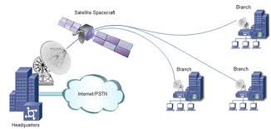
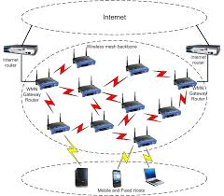

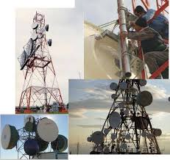


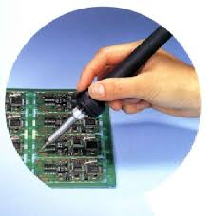
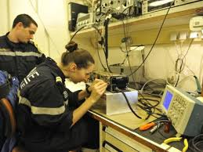


Débouchées

Slide 15
A QUI REVIENT LA RESPONSABLITE DE LA REUSSITE D’UNE FORMATION?

Slide 16
Préparer le sol à recevoir la semence.
  L’école:
    créer un bon environnement (espace, l’infrastructure, laboratoires, bibliothèque, etc.);
    mettre en place une bonne administration;
ENSEIGNEMENT
AGRICULTURE

Slide 17
    recruter le personnel de qualité avec une bonne rémunération;
    Élaborer un bon programme de formation.
  Etudiant.
    Avoir les prérequis.
Fertiliser le sol.
  Ecole.
    Bien orienter les étudiants.

Slide 18
    Accompagner la formation (partenariats, stages, visites techniques, etc.
  Étudiant.
    Respecter les principes et règlements (assiduité, ponctualité, discipline, intégrité, etc.)
  Professeur.
    Respecter les principes et règlements (assiduité, ponctualité, discipline, intégrité, etc.)

Slide 19
    Bien orienter les étudiants.
Semer la bonne graine.
  Professeur.
    Bien enseigner le cours (CM, TD, TP).
Faire la récolte.
  Étudiant.
    Appliquer ce que le cours recommande (TD, TP, activités extra-scolaires liées aux cours).

Slide 20
Gérer la récolte.
  Étudiant.
    Faire de sorte que les cours puissent avoir un impact positif sur sa vie.
BILAN
Ecole | Etudiant | Enseignant
25% | 50% | 25%

Slide 21
PRESENTATION DU COURS.

Slide 22
PRESENTATION DU COURS.
LA PROGRAMMATION. C’est quoi?
    Une partie de l’informatique qui s’occupe de la description et de l’édition du comportement d’un système automatique. Le fichier ainsi édité est transféré dans un circuit de traitement d’information (microprocesseur) qui pilote le système automatique conformément au programme édité.

Slide 23
PRESENTATION DU COURS.
LA PROGRAMMATION. C’est pour quoi?
    Mettre l’Homme dans son état idéal.

Slide 24
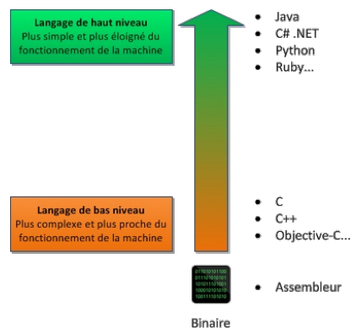
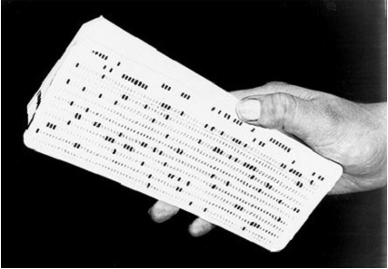
LA PROGRAMMATION. C’est comment?
    Manuelle.
    Langage de bas niveau.
    Langage de haut niveau.

Slide 25
PRESENTATION DU COURS.
LANGAGE DE PROGRAMMATION. Comment apprendre?
    Maitriser les structures algorithmiques fondamentales.
    Lire des codes.
    Écrire des codes.

Slide 26
PRESENTATION DU COURS.
Pourquoi ce cours?
  Par ce qu’on le rencontre partout: en TELECOMMUNICATION.

Slide 27
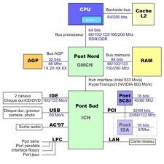
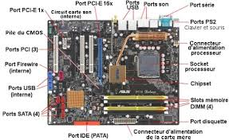
  Il est en INFORMATIQUE!

Slide 28
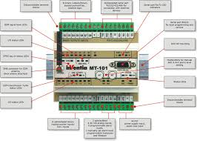

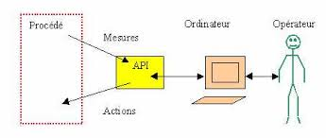
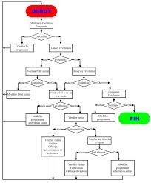
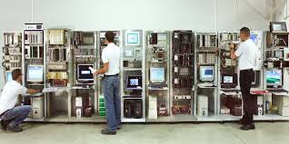
  A L’INDUSTRIE!

Slide 29

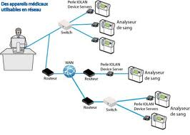
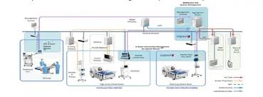

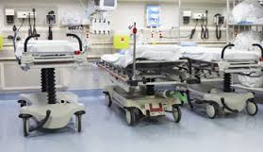
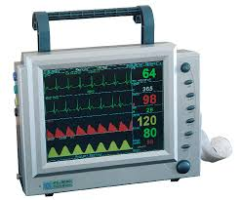
  A L’HOPITALE!

Slide 30

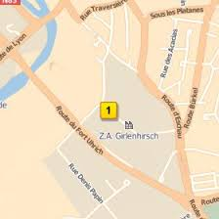


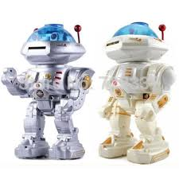

  Dans L’ARMEE!

Slide 31


  Dans LE TRANSPORT!

Slide 32
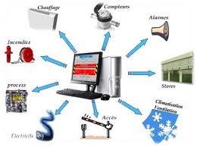

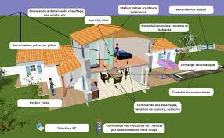
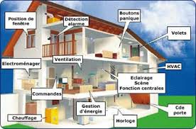
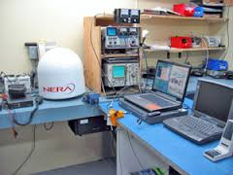

  Même à la MAISON!
Retours sur les questions de discernement

Slide 33
OBJECTIFS GÉNÉRAUX.
  Devenir innovateur en suivant le progrès techniques.
  Etre compétitif sur le marché de l’emploi
  Etre à mesure d’assurer la santé économique des entreprises

Slide 34
  ATTITUDES À DÉVELOPPER
  La créativité
  Une méthode de travail ordonnée
  La capacité de planification et un sens de l’organisation

Slide 35
OBJECTIFS SPÉCIFIQUES.
Connaître les concepts de base de la programmation.
Pouvoir éditer des programmes en C conformément à un besoin donné.
Savoir lire et interpréter un code écrit en C.

Slide 36
CONTENU
I. Les bases de la programmation en C.
  Généralité.
  Les types prédéfinis.
  Les opérateurs.
  Les structures de contrôle.
  Les fonctions d’entrées-sorties classiques.
  Les directives aux préprocesseurs.

Slide 37
II. Les types composés.
Les tableaux.
Les structures.
Les champs de bits.
Les unions.
Les énumérations.
Définition de types composés avec typedef.

Slide 38
III. Les pointeurs.
Adresse et valeur d’un objet.
Arithmétique des pointeurs.
Allocation dynamique.
Pointeurs et tableaux.
Pointeurs et structures.

Slide 39
IV. Les fonctions.
Définition d’une fonction.
Transmission des paramètres d’une fonction.
Les qualificateurs de type const et volatile.
La fonction main.
Pointeur sur une fonction.
Fonctions avec un nombre variable de paramètres.

Slide 40
V. La gestion des fichiers.
  Ouverture et fermeture d’un fichier.
  Les entrées-sorties formatées.
  Impression et lecture de caractères.
  Relecture d’un caractère.
  Les entrées-sorties binaires.
  Positionnement dans un fichier

Slide 41
CALENDRIER: Cours théorique.
Semaines | V.H | Contenu
01/12/2015 | 3h | Généralité.
08/12/2015 | 3h | Les bases de la programmation en C.
05/01/2016 | 3h | Les types composés.
12/01/2016 | 3h | Première évaluation. Les types composés (suite).
19/01/2016 | 3h | Les pointeurs
26/01/2016 | 3h | Les fonctions
21/12/2015 | 3h | Deuxième évaluation. La gestion des fichiers.
01/02/2016 | 3h | Présentation et défense des projets de cours.

Slide 42
PRE-REQUIS.
Algorithme.
OUTILS.
Un ordinateur.

Slide 43
LES REGLES DU JEU.
Vos principes?
Être ponctuel (être assisté), éviter des frustrations
Repondre aux questions
Être claire dans l’explication
Finir bien le programme et à temps

Slide 44
LES REGLES DU JEU.
Vos attentes?
Meuilleur comprehénsion
Capable de progrmmer
Connaitre utilité
Suivre l’évolution de la technologie
TP

Slide 45
LES REGLES DU JEU.
Mes attentes?
  Atteindre mes objectifs.

Slide 46
LES REGLES DU JEU.
Mes principes?
  La devise du pays:
  Evaluation et note non négociables.
  A l’école, je ne gère pas le social: un absent = un absent ≠ non absent.
  Je ne veux pas qu’on me parle de notes en dehors de l’école.
  Quand je dis, je fais; inutile de plaider

Slide 47
I. LES BASES DE LA PROGRAMMATION EN C.

Slide 48
a) Historique.
1972: Conception de C par Dennis Richie et Ken Thompson, chercheurs aux Bell Labs, afin de développer un système d’exploitation UNIX sur un DEC PDP-11.
1978: Publication de la définition classique du C dans le livre The C Programming language par Brian Kernighan et Dennis Richie.

Slide 49
Les années 80: Le C devenant de plus en plus populaire, plusieurs groupes mirent sur le marché des compilateurs comportant des extensions particulières.
1983: L’ANSI (American National Standards Institute) décida de normaliser le langage ; ce travail s’acheva en 1989 par la définition de la norme ANSI C.

Slide 50
1990: reprise telle quelle de la norme ANSI C par l’ISO (International Standards Organization) en 1990.

Slide 51
b) La compilation.
  Le traitement par le préprocesseur : remplacement de chaînes de caractères, inclusion d’autres fichiers source…
  La compilation : traduction du fichier généré par le préprocesseur en assembleur.

Slide 52
  L’assemblage : Transforme du code assembleur en un fichier binaire. Le fichier produit par l’assemblage est appelé fichier objet.
  L’édition de liens : Lie entre eux les différents fichiers objets. L’édition de liens produit alors un fichier dit exécutable.

Slide 53
Suffixes des différents types de fichiers généré.
  Les fichiers source sont suffixés par .c.
  les fichiers prétraités par le préprocesseur par .i.
  les fichiers assembleur par .s.
  les fichiers objet par .o.
  Les fichiers objets correspondant aux librairies pré-compilées ont pour suffixe .a.

Slide 54
c) Les composants élémentaires du C.
Un programme en langage C est constitué des groupes de composants élémentaires suivants :
  les identificateurs,
  les mots-clefs,
  les constantes,

Slide 55
  les chaînes de caractères,
  les opérateurs,
  les signes de ponctuation.
  les commentaires, qui sont enlevés par le préprocesseur.

Slide 56
Les mots-clefs
L’ANSI C compte 33 mots clefs qu’on peut ranger en catégories.
  Les spécificateurs de stockage :
      auto ; register ; static ; extern.

Slide 57
  Les spécificateurs de type :
      bit ; char ; double ; float ; int ; long ; short ; signed ; unsigned ; void ;
  Les constructeurs.
      enum; union; struct; typedef.
  Les qualificateurs de type :
      const ; volatile.

Slide 58
  Les instructions de boucle.
      do; for; while.
  Les instructions de selection.
      case; default; else; if; switch.
  Les instructions de rupture de séquence.
      break; continue; goto; return.
  Diver: sizeof.

Slide 59
d) Structure d’un programme C.
Un programme C se présente ainsi de la façon suivante :
    Directives au préprocesseur
    Déclarations de variables externes
    Fonctions secondaires

Slide 60
    main() //Fonction principale
    {
    Déclarations de variables internes
    Instructions
    }
Les fonctions secondaires peuvent être placées indifféremment avant ou après la fonction principale.

Slide 61
e) Les conventions d’écriture d’un programme C.
  On n’écrit qu’une seule instruction par ligne : le point-virgule d’une instruction ou d’une déclaration est toujours le dernier caractère de la ligne.

Slide 62
  Les instructions sont disposées de telle façon que la structure modulaire du programme soit mise en évidence. En particulier, une accolade ouvrante marquant le début d’un bloc doit être seule sur sa ligne ou placée à la fin d’une ligne. Une accolade fermante est toujours seule sur sa ligne.

Slide 63
On laisse un blanc
    entre les mots-clefs if, while, do, switch et la parenthèse ouvrante qui suit,
    après une virgule,
    de part et d’autre d’un opérateur binaire.
On ne met pas de blanc entre un opérateur unaire et son opérande, ni entre les deux caractères d’un opérateur d’affectation composée.

Slide 64
Les instructions doivent être indentées afin que toutes les instructions d’un même bloc soient alignées.

Slide 65
I.5 Les types prédéfinis.
Le mot-clef char désigne un objet de type caractère. Suivant les implémentations, le type char est signé ou non. En cas de doute, il vaut mieux préciser unsigned char ou signed char.

Slide 66
Ainsi, le programme suivant imprime le caractère ’B’.
main()
{
  char c = ’A’;
  printf("%c", c + 1);
}

Slide 67
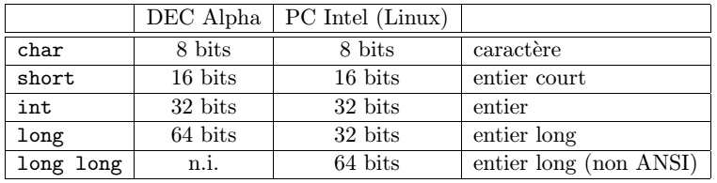
I.5.2 Les types entiers.
Le mot-clef désignant le type entier est int.

Slide 68
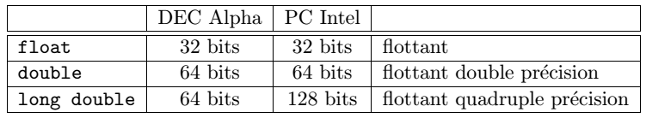
I.5.3 Les types flottants.

Slide 69
I.5.4 Les constantes.
a) Les constantes entières.
  Décimale : par exemple, 0 et 2437348.
  Binaire : ils commencent par un 0b ou 0B.
  Hexadécimale : ils commencent par 0x ou 0X.

Slide 70
b) Les constantes réelles.
Exemple : 12.25 ; 24.11e5 ;
c) Les constantes caractères
Pour désigner un caractère imprimable, il suffit de le mettre entre apostrophes (par ex. ’A’ ou ’$’).

Slide 71
Les seuls caractères imprimables qu’on ne peut pas représenter de cette façon sont l’antislash et l’apostrophe, qui sont respectivement désignés par \\ et \’. Le point d’interrogation et les guillemets peuvent aussi être désignés par les notations \? et \".

Slide 72
Les caractères non imprimables peuvent être désignés par ’\xcode-hexa’ où code-hexa est le code en hexadécimal du caractère. Par exemple, ’\33’ et ’\x1b’ désignent le caractère escape. Toutefois, les caractères non-imprimables les plus fréquents disposent aussi d’une notation plus simple :

Slide 73
\n nouvelle ligne \r retour chariot
\t tabulation horizontale \f saut de page
\v tabulation verticale \a signal d’alerte
\b retour arrière

Slide 74
d) Les constantes chaînes de caractères.
Une chaîne de caractères est une suite de caractères entourés par des guillemets.
Par exemple, "Ceci est une chaîne de caractères"
Une chaîne de caractères peut contenir des caractères non imprimables, désignés par les représentations vues précédemment.

Slide 75
A l’intérieur d’une chaîne de caractères, le caractère " doit être désigné par \". Enfin, le caractère \ suivi d’un passage à la ligne est ignoré.

Slide 76
1.3. Les opérateurs
I.6.1 L’affectation
  variable = expression
Le terme de gauche de l’affectation peut être une variable simple, un élément de tableau mais pas une constante.

Slide 77
L’affectation effectue une conversion de type implicite : la valeur de l’expression (terme de droite) est convertie dans le type du terme de gauche. Par exemple, le programme suivant

Slide 78
main()
{
  int i, j = 2;
  float x = 2.5;
  i = j + x;
  x = x + i;

Slide 79
printf("\n %f \n",x);
}
imprime pour x la valeur 6.5 (et non 7), car dans l’instruction i = j + x; , l’expression j + x a été convertie en entier.

Slide 80
I.6.2 Les opérateurs arithmétiques.
Les opérateurs arithmétiques classiques sont:
l’opérateur unaire
    - (changement de signe)
ainsi que les opérateurs binaires :
    + (addition) ;
    - (soustraction) ;

Slide 81
    * (multiplication) ;
    / (division) ;
    % (reste de la division « modulo »).
Ces opérateurs agissent de la façon attendue sur les entiers comme sur les flottants. Leurs seules spécificités sont les suivantes :

Slide 82
Contrairement à d’autres langages, le C ne dispose que de la notation / pour désigner à la fois la division entière et la division entre flottants. Si les deux opérandes sont de type entier, l’opérateur / produira une division entière (quotient de la division). Par contre, il délivrera une valeur flottante dès que l’un des opérandes est un flottant. Par exemple :

Slide 83
  float x;
  x = 3 / 2;
affecte à x la valeur 1. Par contre :
x = 3 / 2.0;
affecte à x la valeur 1.5.

Slide 84
L’opérateur % ne s’applique qu’à des opérandes de type entier. Si l’un des deux opérandes est négatif, le signe du reste dépend de l’implémentation, mais il est en général le même que celui du dividende.
Notons enfin qu’il n’y a pas en C d’opérateur effectuant l’élévation à la puissance. De façon générale, il faut

Slide 85
  utiliser la fonction pow(x,y) de la librairie math.h pour calculer x^{y}.
I.6.3 Les opérateurs relationnels
    > strictement supérieur ;
    >= supérieur ou égal ;
    < strictement inférieur ;
    <= inférieur ou égal ;

Slide 86
    == égal ;
    != différent ;
I.6.4 Les opérateurs logiques booléens
    && et logique ;
    || ou logique ;
    ! négation logique ;

Slide 87
exemple :
  int i;
  int p[10];
  if ((i >= 0) && (i <= 9) && !(p[i] == 0))...

Slide 88
I.6.5 Les opérateurs logiques bit à bit
Les six opérateurs suivants permettent de manipuler des entiers au niveau du bit. Ils s’appliquent aux entiers de toute longueur (short, int ou long), signés ou non.
    & et | ou inclusif
    ^ ou exclusif ~ complément à 1
    << décalage à gauche >> décalage à droite.

Slide 89
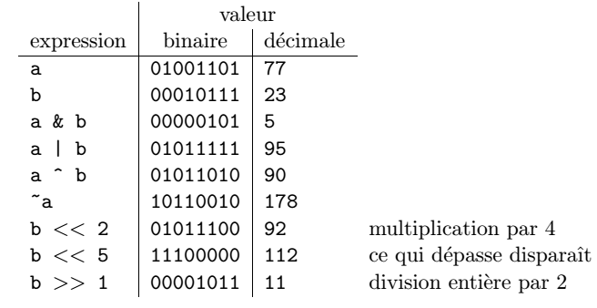

Slide 90
I.6.6 Les opérateurs d’affectation composée.
Les opérateurs d’affectation composée sont :
+= -= *= /= %= &= ^= |= <<= >>=
Pour tout opérateur op, l’expression
expression-1 op= expression-2
est équivalente à
expression-1 = expression-1 op expression-2

Slide 91
I.6.7 Les opérateurs d’incrémentation et de décrémentation.
Les opérateurs d’incrémentation ++ et de décrémentation -- s’utilisent aussi bien en suffixe (i++) qu’en préfixe (++i). Par exemple :
  int a = 3, b, c;
  b = ++a; /* a et b valent 4 */
  c = b++; /* c vaut 4 et b vaut 5 */

Slide 92
I.6.8 L’opérateur virgule
Une expression peut être constituée d’une suite d’expressions séparées par des virgules :
expression-1, expression-2, ... , expression-n
Par exemple, le programme

Slide 93
main()
{
  int a, b;
  b = ((a = 3), (a + 2));
  printf("\n b = %d \n",b);
}
imprime b = 5.

Slide 94
I.6.9 L’opérateur conditionnel ternaire
L’opérateur conditionnel ? est un opérateur ternaire. Sa syntaxe est la suivante :
condition ? expression-1 : expression-2
Cette expression est égale à expression-1 si condition est satisfaite, et à expression-2 sinon.

Slide 95
Par exemple, l’expression :
x >= 0 ? x : -x
correspond à la valeur absolue d’un nombre. De même l’instruction
m = ((a > b) ? a : b);
affecte à m le maximum de a et de b.

Slide 96
I.6.10 L’opérateur de conversion de type
L’opérateur de conversion de type, appelé cast, permet de modifier explicitement le type d’un objet. On écrit
(type) objet
Par exemple :

Slide 97
main()
{
  int i = 3, j = 2;
  printf("%f \n",(float)i/j);
}
retourne la valeur 1.5.

Slide 98
I.6.11 L’opérateur adresse
L’opérateur d’adresse & appliqué à une variable retourne l’adresse-mémoire de cette variable. La syntaxe est :
&objet

Slide 99
I.6.12. L’opérateur sizeof.
L’opérateur sizeof, dont l’emploi ressemble à celui d’une fonction, fournit la taille en octets. Exemple:
Int n ; sizeof(n) vaut 2.
double z ; sizeof(z) vaut 8.
sizeof(int) vaut 2 ;
sizeof(double) vaut 8.

Slide 100
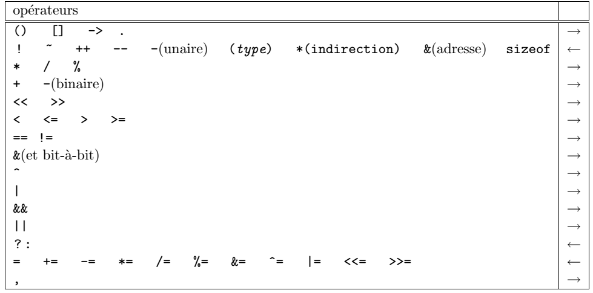
I.6.13. Règles de priorité des opérateurs

Slide 101
I.4. Les instructions de contrôle.
On appelle instruction de contrôle toute instruction qui permet de contrôler le fonctionnement d’un programme. Parmi les instructions de contrôle, on distingue les instructions de branchement et les boucles.

Slide 102
I.4.1. Les instructions de branchement conditionnel.
Les instructions de branchement permettent de déterminer quelles instructions seront exécutées et dans quel ordre.
a) Branchement conditionnel if---else
La forme la plus générale est celle-ci :

Slide 103
  if ( expression-1 )
  instruction-1
  else
  instruction-2.
Le else est facultatif.
Chaque instruction peut être un bloc d’instructions.

Slide 104
b) Branchement multiple switch.
  switch ( expression )
  {
    case constante-1:
    liste d’instructions 1
    break;

Slide 105
    case constante-2:
  liste d’instructions 2
  break;
  ...
  case constante-n:
  liste d’instructions n
  break;

Slide 106
  default:
  liste d’instructions n+1
  break;
  }

Slide 107
I.4.2. Les instructions de branchement non conditionnel.
a) Branchement non conditionnel break.
L’instruction break permet d’interrompre le déroulement de la boucle, et passe à la première instruction qui suit la boucle. En cas de boucles imbriquées, break fait sortir de la boucle la plus interne. Par exemple, le programme suivant :

Slide 108
main()
{
  int i;
  for (i = 0; i < 5; i++)
  {
    printf("i = %d\n",i);
    if (i == 3)

Slide 109
break;
}
printf("valeur de i à la sortie de la boucle = %d\n",i);
}
imprime à l’écran
i = 0 i = 1 i = 2 i = 3
valeur de i à la sortie de la boucle = 3

Slide 110
b) Branchement non conditionnel continue
L’instruction continue permet de passer directement au tour de boucle suivant, sans exécuter les autres instructions de la boucle. Ainsi le programme

Slide 111
main()
{
  int i;
  for (i = 0; i < 5; i++)
  {
    if (i == 3)
    continue;

Slide 112
    printf("i = %d\n",i);
    }
    printf("valeur de i à la sortie de la boucle = %d\n",i);
  }
Imprime: i = 0 i = 1 i = 2 i = 4
    valeur de i à la sortie de la boucle = 5

Slide 113
c) Branchement non conditionnel goto
L’instruction goto permet d’effectuer un saut jusqu’à l’instruction etiquette correspondant.
Exemple : Le programme suivant :

Slide 114
main
{
int i ;
  for( i = 1 ; i <= 10 ; i++)
  {
    printf(“début tour %d\n”, i) ;
    printf(“bonjour\n”) ;
fi( i == 3 )
goto sortie;
printf(“fin tour %d\n, i);
}
sortie : printf(“après la boucle”) ;
}

Slide 115
Imprime :
  début tour 1
  bonjour
  fin tour 1
  début tour 2
  bonjour
  fin tour 2
  début tour 3
  bonjour
  après la boucle

Slide 116
I.4.3. Les boucles
Les boucles permettent de répéter une série d’instructions tant qu’une certaine condition n’est pas vérifiée.
a) Boucle while
La syntaxe de while est la suivante :

Slide 117
while ( expression )
instruction
Tant que expression est vérifiée (i.e., non nulle), instruction est exécutée. Si expression est nulle au départ, instruction ne sera jamais exécutée. instruction peut évidemment être une instruction composée. Par exemple, le programme suivant imprime les entiers de 1 à 9.

Slide 118
i = 1;
while (i < 10)
{
printf("\n i = %d",i);
i++;
}

Slide 119
b) Boucle do---while.
Il peut arriver que l’on ne veuille effectuer le test de continuation qu’après avoir exécuté l’instruction. Dans ce cas, on utilise la boucle do---while. Sa syntaxe est :
do
instruction
while ( expression );

Slide 120
Ici, instruction sera exécutée tant que expression est non nulle. Cela signifie donc que instruction est toujours exécutée au moins une fois. Par exemple, pour saisir au clavier un entier entre 1 et 10 :

Slide 121
int a;
do
{
printf("\n Entrez un entier entre 1 et 10 : ");
scanf("%d",&a);
}
while ((a <= 10) || (a > 0));

Slide 122
c) Boucle for
La syntaxe de for est :
for ( expr 1 ; expr 2 ; expr 3)
instruction
Une version équivalente plus intuitive est :

Slide 123
expr 1;
while ( expr 2 )
{
Instruction
expr 3;
}

Slide 124
Par exemple, pour imprimer tous les entiers de 0 à 9, on écrit:
for (i = 0; i < 10; i++)
printf("\n i = %d",i);
A la fin de cette boucle, i vaudra 10. Les trois expressions utilisées dans une boucle for peuvent être constituées de plusieurs expressions séparées par des virgules. Cela permet par exemple de faire plusieurs initialisations à la fois.

Slide 125
Par exemple, pour calculer le factorielle d’un entier, on peut écrire :
int n, i, fact;
for (i = 1, fact = 1; i <= n; i++)
fact *= i;
printf("%d ! = %d \n",n,fact);

Slide 126
On peut également insérer l’instruction fact *= i; dans la boucle for ce qui donne :
int n, i, fact;
for (i = 1, fact = 1; i <= n; fact *= i, i++);
printf("%d ! = %d \n",n,fact);
On évitera toutefois ce type d’acrobaties qui n’apportent rien et rendent le programme difficilement lisible.

Slide 127
I.5. Les fonctions d’entrées-sorties classiques
Il s’agit des fonctions de la librairie standard stdio.h utilisées avec les unités classiques d’entrées-sorties, qui sont respectivement le clavier et l’écran. Sur certains compilateurs, l’appel à la librairie stdio.h par la directive au préprocesseur #include <stdio.h> n’est pas nécessaire pour utiliser printf et scanf.

Slide 128
I.5.1 La fonction d’écriture printf
La fonction printf est une fonction d’impression formatée, ce qui signifie que les données sont converties selon le format particulier choisi. Sa syntaxe est
printf("chaîne de contrôle ", expression-1, ..., expression-n);

Slide 129
La chaîne de contrôle contient le texte à afficher et les spécifications de format correspondant à chaque expression de la liste. Les spécifications de format ont pour but d’annoncer le format des données à visualiser. Elles sont introduites par le caractère %, suivi d’un caractère désignant le format d’impression. Les formats d’impression en C sont donnés dans la table ci-dessous.

Slide 130
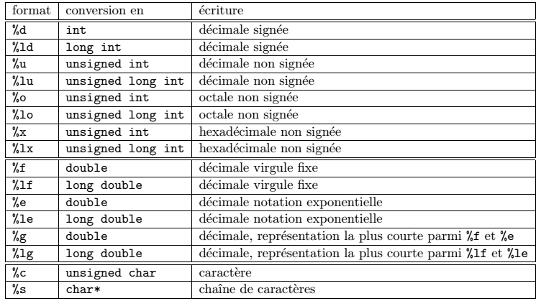

Slide 131
En plus du caractère donnant le type des données, on peut éventuellement préciser certains paramètres du format d’impression, qui sont spécifiés entre le % et le caractère de conversion dans l’ordre suivant :

Slide 132
largeur minimale du champ d’impression : %10d spécifie qu’au moins 10 caractères seront réservés pour imprimer l’entier. Par défaut, la donnée sera cadrée à droite du champ. Le signe - avant le format signifie que la donnée sera cadrée à gauche du champ (%-10d).

Slide 133
précision :
    %.12f signifie qu’un flottant sera imprimé avec 12 chiffres après la virgule.
    De même %10.2f signifie que l’on réserve 12 caractères (incluant le caractère . ) pour imprimer le flottant et que 2 d’entre eux sont destinés aux chiffres après la virgule.

Slide 134
    Lorsque la précision n’est pas spécifiée, elle correspond par défaut à 6 chiffres après la virgule.
    Pour une chaîne de caractères, la précision correspond au nombre de caractères imprimés %30.4s signifie que l’on réserve un champ de 30 caractères mais que seulement les 4 premiers seront imprimés (suivis de 26 blancs).

Slide 135
  Exemple :
  #include <stdio.h>
  main()
  {
    int i = 23674;
    int j = -23674;
    long int k = (1l << 32);
    double x = 1e-8 + 1000;
    char c = ’A’;
    char *chaine = "chaine de caracteres";
    printf("impression de i: \n");
    printf("%d \t %u \t %o \t %x",i,i,i,i);
    printf("\nimpression de j: \n");
    printf("%d \t %u \t %o \t %x",j,j,j,j);
    printf("\nimpression de k: \n");
    printf("%d \t %o \t %x",k,k,k);
    printf("\n%ld \t %lu \t %lo \t %lx",k,k,k,k);
    printf("\nimpression de x: \n");
    printf("%f \t %e \t %g",x,x,x);
    printf("\n%.2f \t %.2e",x,x);
    printf("\n%.20f \t %.20e",x,x);
    printf("\nimpression de c: \n");
    printf("%c \t %d",c,c);
    printf("\nimpression de chaine: \n");
    printf("%s \t %.10s",chaine,chaine);
    printf("\n");
  }
Ce programme imprime à l’écran :
  impression de i:
  23674 23674 56172 5c7a
  impression de j:
  -23674 4294943622 37777721606 ffffa386
  impression de k:
  0 0 0
  4294967296 4294967296 40000000000 100000000
  impression de x:
  1000.000000 1.000000e+03 1000
  1000.00 1.00e+03
  1000.00000001000000000000 1.00000000001000000000e+03
  impression de c:
  A 65
  impression de chaine:
  chaine de caracteres chaine de

Slide 136
I.5.2 La fonction de saisie scanf
La fonction scanf permet de saisir des données au clavier et de les stocker aux adresses spécifiées par les arguments de la fonctions.
scanf("chaîne de contrôle", argument-1,..., argument-n)
La chaîne de contrôle indique le format dans lequel les données lues sont converties.

Slide 137
Elle ne contient pas d’autres caractères (notamment pas de \n). Comme pour printf, les conversions de format sont spécifiées par un caractère précédé du signe %. Les formats valides pour la fonction scanf diffèrent légèrement de ceux de la fonction printf. Les données à entrer au clavier doivent être séparées par des blancs ou des <RETURN> sauf s’il s’agit de caractères.

Slide 138
On peut toutefois fixer le nombre de caractères de la donnée à lire. Par exemple :
%3s pour une chaîne de 3 caractères,
%10d pour un entier qui s’étend sur 10 chiffres, signe inclus.

Slide 139
Exemple :
  #include <stdio.h>
  main()
  {
    int i;
    printf("entrez un entier sous forme hexadecimale i = ");
    scanf("%x",&i);
    printf("i = %d\n",i);
  }
Si on entre au clavier la valeur 1a, le programme affiche i = 26.

Slide 140
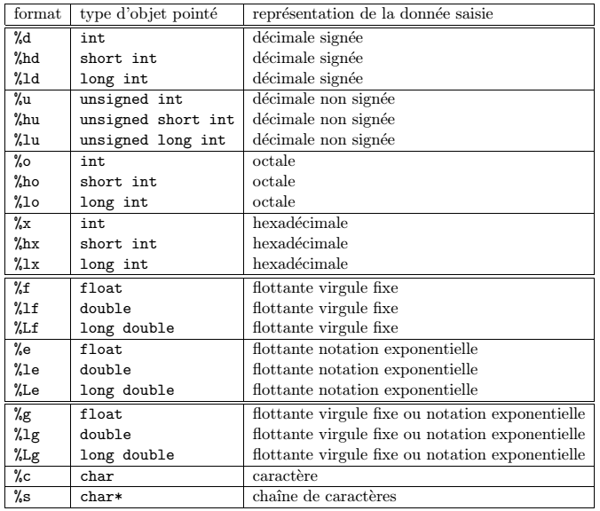

Slide 141
I.5.3 Impression et lecture de caractères
Les fonctions getchar et putchar permettent respectivement de lire et d’imprimer des caractères. Il s’agit de fonctions d’entrées-sorties non formatées.
La fonction getchar retourne un int correspondant au caractère lu.

Slide 142
Pour mettre le caractère lu dans une variable caractere, on écrit
caractere = getchar();
Lorsqu’elle détecte la fin de fichier, elle retourne l’entier EOF (End Of File), valeur définie dans la librairie stdio.h. En général, la constante EOF vaut -1.

Slide 143
La fonction putchar écrit caractere sur la sortie standard:
putchar(caractere);
Elle retourne un int correspondant à l’entier lu ou à la constante EOF en cas d’erreur.
Par exemple, le programme suivant lit un fichier et le recopie caractère par caractère à l’écran.

Slide 144
  #include <stdio.h>
  main()
  {
    char c;
    while ((c = getchar()) != EOF)
    putchar(c);
  }
Notons que l’expression (c = getchar()) dans le programme précédent a pour valeur la valeur de l’expression getchar() qui est de type int. Le test (c = getchar()) != EOF compare donc bien deux objets de type int (signés). Ce n’est par contre pas le cas dans le programme suivant :

Slide 145
  #include <stdio.h>
  main()
  {
    char c;
    do
    {
      c = getchar();
      if (c != EOF)
      putchar(c);
    }
    while (c != EOF);
  }

Slide 146
Ici, le test c != EOF compare un objet de type char et la constante EOF qui vaut -1. Si le type char est signé, alors le caractère de code 255, ÿ, sera converti en l’entier -1. La rencontre du caractère ÿ sera donc interprétée comme une fin de fichier.

Slide 147
Il est donc recommandé de déclarer de type int (et non char) une variable destinée à recevoir un caractère lu par getchar afin de permettre la détection de fin de fichier.

Slide 148
I.6. Les directives au préprocesseur.
Le préprocesseur est un programme exécuté lors de la premiére phase de la compilation. Il effectue des modifications textuelles sur le fichier source à partir de directives. Les différentes directives au préprocesseur, introduites par le caractère #, ont pour but:

Slide 149
l’incorporation de fichiers source (#include),
la définition de constantes symboliques et de macros (#define),
la compilation conditionnelle (#if, #ifdef,...).

Slide 150
I.6.1. La directive #include.
Elle permet d’incorporer dans le fichier source le texte figurant dans un autre fichier. Ce dernier peut être un fichier en-tête de la librairie standard (stdio.h, math.h,...) ou n’importe quel autre fichier. La directive #include possède deux syntaxes voisines:

Slide 151
#include <nom-de-fichier> recherche le fichier mentionné dans un ou plusieurs répertoires systèmes définis par l’implémentation;
#include "nom-de-fichier" recherche le fichier dans le répertoire courant (celui où se trouve le fichier source).

Slide 152
La première syntaxe est généralement utilisée pour les fichiers en-tête de la librairie standard,
tandis que la seconde est plutôt destinée aux fichiers créés par l’utilisateur.

Slide 153
I.6.2. La directive #define.
La directive #define permet de définir:
  des constantes symboliques,
  des macros avec paramètres.

Slide 154
a) Définition de constantes symboliques.
La directive : #define nom reste-de-la-ligne
demande au préprocesseur de substituer toute occurence de nom par la chaîne de caractères reste-de-la-ligne dans la suite du fichier source. Son utilité principale est de donner un nom parlant à une constante, qui pourra être aisément modifiée.

Slide 155
Exemple :
  #define NB_LIGNES 10
  #define NB_COLONNES 33
  #define TAILLE_MATRICE NB_LIGNES*NB_COLONNES
Il n’y a toutefois aucune contrainte sur la chaîne de caractères reste-de-la-ligne. On peut écrire :
  #define BEGIN {
  #define END }

Slide 156
b) Définition de macros
Une macro avec paramètres se définit de la manière suivante :
  #define nom(liste-de-paramètres) corps-de-la-macro
où liste-de-paramètres est une liste d’identificateurs séparées par des virgules.

Slide 157
Par exemple, avec la directive :
#define MAX(a,b) (a > b ? a : b)
le processeur remplacera dans la suite du code toutes les occurences du type MAX(x,y), où x et y sont des symboles quelconques, par (x > y ? x : y).

Slide 158
I.6.3 La compilation conditionnelle.
La compilation conditionnelle a pour but d’incorporer ou d’exclure des parties du code source dans le texte qui sera générée par le préprocesseur. Les directives de compilation conditionnelle se répartissent en deux catégories :
  la valeur d’une expression.
  l’existence ou l’inexistence de symboles.

Slide 159
5.3.1 Condition liée à la valeur d’une expression.
Sa syntaxe la plus générale est :
  #if condition-1
  partie-du-programme-1
  #elif condition-2
  partie-du-programme-2
  ...
  #elif condition-n
  partie-du-programme-n
  #else
  partie-du-programme-n+1
  #endif

Slide 160
Le nombre de #elif est quelconque et le #else est facultatif. Chaque condition-i doit être une expression constante. Une seule partie-du-programme sera compilée : celle qui correspond à la première condition-i non nulle, ou bien la partie-du-programme-n+1 si toutes les conditions sont nulles.

Slide 161
Par exemple, on peut écrire :
  #define PROCESSEUR ALPHA
  #if PROCESSEUR == ALPHA
  taille_long = 64;
  #elif PROCESSEUR == PC
  taille_long = 32;
  #endif

Slide 162
5.3.2 Condition liée à l’existence d’un symbole
Sa syntaxe est :
  #ifdef symbole
  partie-du-programme-1
  #else condition-2
  partie-du-programme-2
  #endif

Slide 163
Si symbole est défini au moment où l’on rencontre la directive #ifdef, alors partie-duprogramme-1 sera compilée et partie-du-programme-2 sera ignorée. Dans le cas contraire, c’est la partie-du-programme-2 qui sera compilée. La directive #else est évidemment facultative.

Slide 164
De façon similaire, on peut tester la non-existence d’un symbole par :
  #ifndef symbole
  partie-du-programme-1
  #else condition-2
  partie-du-programme-2
  #endif

Slide 165
II. LES TYPES COMPOSES.

Slide 166
A partir des types prédéfinis du C (caractères, entiers, flottants), on peut créer de nouveaux types, appelés types composés, qui permettent de représenter des ensembles de données organisées.

Slide 167
II.1 Les tableaux
Un tableau est un ensemble fini d’éléments de même type, stockés en mémoire à des adresses contigües. La déclaration d’un tableau à une dimension se fait de la façon suivante:
type nom-du-tableau[nombre-éléments];

Slide 168
où nombre-éléments est une expression constante entière positive. Par exemple, la déclaration
int liste_Note[10];
indique que liste_Note est un tableau de 10 éléments de type int.

Slide 169
Un tableau correspond en fait à un pointeur vers le premier élément du tableau. Ce pointeur est constant. Cela implique en particulier qu’aucune opération globale n’est autorisée sur un tableau. Notamment, un tableau ne peut pas figurer à gauche d’un opérateur d’affectation.

Slide 170
Par exemple, on ne peut pas écrire
“liste_Note1 = liste_Note2; ”.
Il faut effectuer l’affectation pour chacun des éléments du tableau :

Slide 171
  #define N 10
  main()
  {
    int tab1[N], tab2[N];
    int i;
    for (i = 0; i < N; i++)
    tab1[i] = tab2[i];
  }

Slide 172
On peut initialiser un tableau lors de sa déclaration par une liste de constantes de la façon suivante :
type nom-du-tableau[N] = {constante-1, constante-2,..., constante-N};

Slide 173
Si le nombre de données dans la liste d’initialisation est inférieur à la dimension du tableau, seuls les premiers éléments seront initialisés. Les autres éléments seront mis à zéro si le tableau est une variable globale (extérieure à toute fonction) ou une variable locale de classe de mémorisation static.

Slide 174
De la même manière un tableau de caractères peut être initialisé par une liste de caractères, mais aussi par une chaîne de caractères littérale. Notons que le compilateur complète toute chaîne de caractères avec un caractère nul ’\0’ . Il faut donc que le tableau ait au moins un élément de plus que le nombre de caractères de la chaîne littérale.

Slide 175
  #define N 8
  char tab[N] = "exemple";
  main()
  {
    int i;
    for (i = 0; i < N; i++)
    printf("tab[%d] = %c\n",i,tab[i]);
  }

Slide 176
Lors d’une initialisation, il est également possible de ne pas spécifier le nombre d’éléments du tableau. Par défaut, il correspondra au nombre de constantes de la liste d’initialisation. Ainsi le programme suivant imprime le nombre de caractères du tableau liste_Etudiant, ici 8.

Slide 177
  char liste_Etudiant [] = "Camara";
  main()
  {
    int i;
    printf("Nombre de caracteres du tableau = %d\n",sizeof(tab)/sizeof(char));
  }

Slide 178
De manière similaire, on peut déclarer un tableau à plusieurs dimensions. Par exemple, pour un tableau à deux dimensions :
type nom-du-tableau[nombre-lignes][nombre-colonnes]

Slide 179
Pour initialiser un tableau à plusieurs dimensions à la compilation, on utilise une liste dont chaque élément est une liste de constantes :
#define M 2
#define N 3
int tab[M][N] = {{1, 2, 3}, {4, 5, 6}};

Slide 180
2.2 Les structures.
Une structure est une suite finie d’objets de types différents. Contrairement aux tableaux, les différents éléments d’une structure n’occupent pas nécessairement des zones contigües en mémoire. Chaque élément de la structure, appelé membre ou champ, est désigné par un identificateur.

Slide 181
On distingue la déclaration d’un modèle de structure de celle d’un objet de type structure correspondant à un modèle donné. La déclaration d’un modèle de structure dont l’identificateur est modele suit la syntaxe suivante :

Slide 182
  struct modele
  {
    type-1 membre-1;
    type-2 membre-2;
    ...
    type-n membre-n;
  };

Slide 183
Pour déclarer un objet de type structure correspondant au modèle précédent, on utilise la syntaxe :
struct modele objet;
ou bien, si le modèle n’a pas été déclaré au préalable :

Slide 184
  struct modele
  {
    type-1 membre-1;
    type-2 membre-2;
    ...
    type-n membre-n;
  } objet;

Slide 185
On accède aux différents membres d’une structure grâce à l’opérateur membre de structure, noté “.”. Le i-ème membre de objet est désigné par l’expression
objet.membre-i
On peut effectuer sur le i-ème membre de la structure toutes les opérations valides sur des données de type type-i.

Slide 186
Par exemple, le programme suivant définit la structure complexe, composée de deux champs de type double ; il calcule la norme d’un nombre complexe.
  #include <math.h>
  struct complexe
  {
    double reelle;
    double imaginaire;
  };

Slide 187
main()
{
struct complexe z;
double norme;
...
norme = sqrt(z.reelle * z.reelle + z.imaginaire * z.imaginaire);
printf("norme de (%f + i %f) = %f \n",z.reelle,z.imaginaire,norme);
}

Slide 188
Les règles d’initialisation d’une structure lors de sa déclaration sont les mêmes que pour les tableaux. On écrit par exemple :
struct complexe z = {2. , 2. };
En ANSI C, on peut appliquer l’opérateur d’affectation aux structures (à la différence des tableaux). Dans le contexte précédent, on peut écrire :

Slide 189
  main()
  {
    struct complexe z1, z2;
    ...
    z2 = z1;
  }

Slide 190
2.3 Les champs de bits
Il est possible en C de spécifier la longueur des champs d’une structure au bit près si ce champ est de type entier (int ou unsigned int). Cela se fait en précisant le nombre de bits du champ avant le point virgule qui suit sa déclaration. Par exemple, la structure suivante :

Slide 191
  struct registre
  {
    unsigned int actif : 1;
    unsigned int valeur : 31;
  };

Slide 192
possède deux membres, actif qui est codé sur un seul bit, et valeur qui est codé sur 31 bits. Tout objet de type struct registre est donc codé sur 32 bits. Toutefois, l’ordre dans lequel les champs sont placés à l’intérieur de ce mot de 32 bits dépend de l’implémentation. Le champ actif de la structure ne peut prendre que les valeurs 0 et 1. Aussi, si r est un objet de type struct registre, l’opération

Slide 193
r.actif += 2;
ne modifie pas la valeur du champ. La taille d’un champ de bits doit être inférieure au nombre de bits d’un entier. Notons enfin qu’un champ de bits n’a pas d’adresse ; on ne peut donc pas lui appliquer l’opérateur &.

Slide 194
2.4 Les unions
Une union désigne un ensemble de variables de types différents susceptibles d’occuper alternativement une même zone mémoire. Une union permet donc de définir un objet comme pouvant être d’un type au choix parmi un ensemble fini de types.

Slide 195
Si les membres d’une union sont de longueurs différentes, la place réservée en mémoire pour la représenter correspond à la taille du membre le plus grand. Les déclarations et les opérations sur les objets de type union sont les mêmes que celles sur les objets de type struct.

Slide 196
Dans l’exemple suivant, la variable hier de type union jour peut être soit un entier, soit un caractère.
  union jour
  {
    char lettre;
    int numero;
  };

Slide 197
  main()
  {
    union jour hier, demain;
    hier.lettre = ’J’;
    printf("hier = %c\n",hier.lettre);
    hier.numero = 4;
    demain.numero = (hier.numero + 2) % 7;
    printf("demain = %d\n",demain.numero);
  }

Slide 198
Les unions peuvent être utiles lorsqu’on a besoin de voir un objet sous des types différents (mais en général de même taille). Par exemple, le programme suivant permet de manipuler en même temps les deux champs de type unsigned int d’une structure en les identifiant à un objet de type unsigned long (en supposant que la taille d’un entier long est deux fois celle d’un int).

Slide 199
struct coordonnees
{
  unsigned int x;
  unsigned int y;
};
union point
{
struct coordonnees coord;
unsigned long mot;
};

Slide 200
  main()
  {
    union point p1, p2, p3;
    p1.coord.x = 0xf;
    p1.coord.y = 0x1;
    p2.coord.x = 0x8;
    p2.coord.y = 0x8;
    p3.mot = p1.mot ^ p2.mot;
    printf("p3.coord.x = %x \t p3.coord.y = %x\n", p3.coord.x, p3.coord.y);
  }

Slide 201
Le registre d’adresse sert d’interface entre le bus des données internes et le bus d’adresse. Son contenu pointe la zone mémoire utile au microprocesseur.

Slide 202
IV.4.1.2. L’unité de traitement.
Elle regroupe les circuits qui assurent les traitements nécessaires à l'exécution des instructions (accumulateurs, unité arithmétique et logique, registre d’état).

Slide 204
Les accumulateurs sont des registres de travail qui servent à stocker un opérande au début d'une opération arithmétique et le résultat à la fin de l'opération.

Slide 205
L’Unité Arithmétique et Logique (UAL), ou ALU (Arithmetic and Logic Unit) assure les fonctions logiques (ET, OU, Comparaison, Décalage, etc…) ou arithmétique (Addition, soustraction…). Toute instruction qui modifie une donnée fait toujours appel à l’ALU.

Slide 206
Le registre d'état est un registre pour lequel chacun de ses bits est un indicateur dont l'état dépend du résultat de la dernière opération effectuée par l’UAL. On les appelle indicateur d’état ou flag ou drapeaux. Dans un programme, le résultat du test de leur état conditionne souvent le déroulement de la suite du programme.

Slide 209
Architecture des systèmes à base de micro-processeur.

Slide 210
Le jeu d'Instructions.
Le programme que doit exécuter un microprocesseur est une succession d'instructions ordonnées (chaque instruction pouvant prend plusieurs octets) qui se trouve rangé dans une zone mémoire, généralement à des adresses successives.

Slide 211
Durée d'une instruction.
L'unité de mesure de la durée d’une instruction est la période de l'horloge encore appelé "Cycle Machine". La durée d’une instruction dépend de la complexité de l'instruction. Son expression est :
T_{instruction} = n.T_{cycle}.
n: nombre de cycle que peut prendre l’instruction.

Slide 212
Mode de fonctionnement d'une instruction.
Exécuter une instruction c'est réaliser le cycle extraction-exécution.
    L’extraction consiste à lire les données en mémoire.
    L’exécution consiste à traduire et à interpréter les données une fois traduite

Slide 213
Classification des instructions.
Les instructions sont réparties en groupes déterminés par leurs caractéristiques.
Instructions de traitement des données.
  Instructions arithmétiques.
    Addition, Multiplication, Soustraction.

Slide 214
  b. Instructions logiques.
    Rotation à droite et à gauche.
    Décalage à droite et à gauche.
    Les fonctions logiques de base (AND, OR, XOR, …).
    L'incrémentation/décrémentation.
    Complémentation.

Slide 215
2. Instruction de transfert de données.
  Transferts internes entre registres.
  Transferts externes avec la mémoire.
3. Instructions de tests et de branchements.
  Instructions de tests sur un bit ou un octet.
  Instruction de comparaison.
  Instruction de branchement conditionnel.

Slide 216
4. Instructions de branchement inconditionnel et de saut.
Ces instructions provoquent la rupture de la séquence sans condition.
5. Instructions d’appel et de retour de sous-programme.
Avec ces instructions, le contenu du PC sauvegardé dans la pile est restitué dans le registre du PC ce qui entraîne la reprise du programme à l’endroit où il a été interrompu.

Slide 217
6. Instructions opérant sur les pointeurs.
Ces instructions permettent de manipuler des données représentant généralement des adresses.

Slide 218
Les instructions utilisent toutes une méthode particulière d’accéder aux informations qu’elles manipulent. Ces méthodes sont appelées « modes d’adressage » et sous souvent fournies dans les fiches techniques des microprocesseurs. Le code correspondant aux modes d’adressage est appelé « le code mnémonique ».

Slide 219
La « pile » est la zone mémoire RAM gérée par des pointeurs qui permettent de transférer rapidement des données dans des cases mémoires selon un protocole bien établi.

Slide 220
Architecture des instructions.
Actuellement l’architecture des microprocesseurs se composent de deux grandes familles:
L’architecture CISC (Complex Instruction Set Computer). Ce type de microprocesseur possède un nombre important d’instructions. Chacune d’elles s’exécute en plusieurs périodes d’horloges.

Slide 221
L’architecture RISC (Reduced Instruction Set Computer). Ces microprocesseurs possèdent un nombre réduit d’instructions. Chacune d’elles s’exécute en une période d’horloge.

Slide 223
Les interruptions.
Une interruption est une rupture de séquence asynchrone. Autrement dit, c’est un sous-programme particulier, déclenché par l’apparition d’un événement spécifique.
Voici donc comment cela fonctionne :
  Le programme se déroule normalement.
  L’événement survient.

Slide 224
  Le programme achève l’instruction en cours de traitement.
  Le programme saute à l’adresse de traitement de l’interruption.
  Le programme traite l’interruption.
  Le programme saute à l’instruction qui suit la dernière exécutée dans le programme principal.

Slide 225
Il va bien sûr de soi que n’importe quel événement ne peut pas déclencher une interruption. Il faut que 2 conditions principales soient remplies :
  L’événement en question doit figurer dans la liste des événements susceptibles de provoquer une interruption pour le processeur sur lequel on travaille.

Slide 226
  L’utilisateur doit avoir autorisé l’interruption, c’est à dire doit avoir signalé que l’événement en question devrait générer une interruption.

Slide 227
Questions.
Définition, principales fonction et performance d’un CPU?
Architecture interne et externe d’un CPU?
Instruction: durée, fonction, classification, architectures?
Définition: mode d’adressage, code mnémonique?
Interruption: définition, fonctionnement et conditions?

Slide 228
V. MICROCONTROLLEURS.
(Lundi 23/02 « reste 14 cours »)

Slide 229
V.1. Introduction
Très souvent, dans des applications domestiques ou industrielles, on a besoin d'un système "intelligent" ,complet, puissant, facile à mettre en œuvre et d'une grande souplesse d'emploi ; le tout dans un seul boîtier.
Ainsi, le microcontrôleur est un circuit renfermant, dans un seul boîtier, tous les éléments nécessaire à la mise en œuvre d’un automatisme industriel.

Slide 230
Grâce à l'arrivée des microcontrôleurs, des cartes qui contenaient des dizaines de circuits intégrés logiques se sont vues réduites à un seul boîtier.
On définit donc un microcontrôleur comme étant une unité de traitement de l’information de type microprocesseur à laquelle on a ajouté des périphériques internes permettant de réaliser des montages sans nécessiter l’ajout de composants externes.

Slide 231
V.2. Architecture d’un microcontrôleur.
V.2.1. Architecture externe.
Les fabricants de microcontrôleurs intègrent autant que possible dans un seul boîtier l'ensemble des fonctions de la structure d’un système à microprocesseur. Cette intégration poussée est généralement réalisée en technologie HCMOS.
Ainsi la structure générale d’un système à microcontrôleur est donnée à la figure ci-dessous.

Slide 232
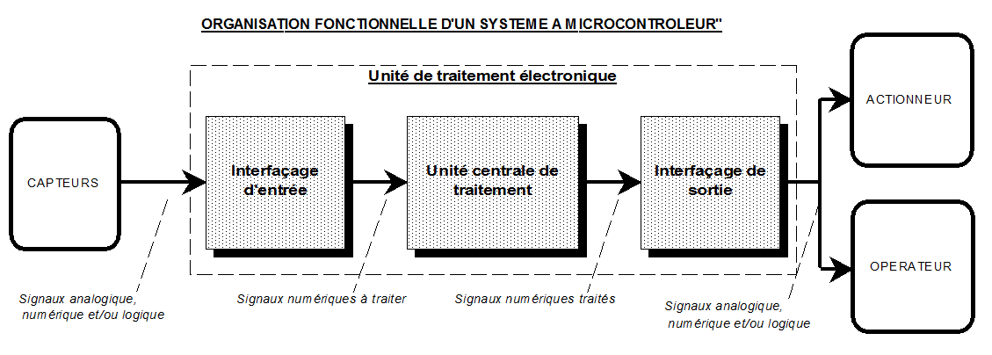

Slide 233
V.2.1. Architecture interne.
La structure interne d'un microcontrôleur comporte typiquement :
  Une unité de calcul et de commande (CPU).
  De la mémoire de donnée (RAM, EEPROM).
  De la mémoire programme (ROM, PROM, EPROM, EEPROM).

Slide 234
  Un compteur/temporisateur (timer) pour générer ou mesurer des signaux avec une grande précision temporelle.
  Des interfaces parallèles pour la connexion des entrées/sorties.
  Des interfaces série (synchrones et asynchrones) pour le dialogue avec d’autres unités.

Slide 235
Il peut aussi posséder :
  Un chien de garde (Watchdog) qui assure la surveillance du programme.
  Une sortie PWM (Pulse Width Modulation) pour la modulation d’impulsion.
  Un convertisseur analogique-numérique et numérique-analogique (CAN/CNA) pour le traitement des signaux analogiques.

Slide 237
V.3. Etude du PIC16F628A.
V.3.1. Généralité sur les PIC.
V.3.1.1. Définition.
Un PIC n’est rien d’autre qu’un microcontrôleur. La dénomination PIC est sous copyright de Microchip. Ses caractéristiques principales sont :
  Séparation des mémoires de programme et de données (architecture Harvard).

Slide 238
  Communication avec l'extérieur seulement par des ports : il ne possède pas de bus d'adresses, de bus de données et de bus de contrôle comme la plupart des microprocesseurs.
  Utilisation d'un jeu d'instructions réduit, d'où le nom de son architecture : RISC (Reduced Instructions Set Construction).

Slide 239
V.3.1.2 Les différentes familles des PIC.
Il existe trois familles de PIC :
  La famille Base-Line pour laquelle les instructions sont codées sur 12 bits.
  La famille Mid-Range pour laquelle les instructions sont codées sur 14 bits.
  La famille High-End pour laquelle les instructions sont codées sur 16 bits.

Slide 240
V.3.1.3 Identification d’un PIC.
Un PIC est identifié par un numéro de la forme suivant : xx(L)XXyy –zz.
  xx : Famille du composant (12 pour Base-Line, 16 pour Mid-Range, 18 pour High-End).
  L : Tolérance plus importante de la plage de tension.
  XX : Type de mémoire de programme (C : EPROM ou EEPROM ; CR: PROM ; F : flash).
  yy : Identification.

Slide 241
  zz : Vitesse maximum du quartz.
V.3.2. Description générale du PIC16F628A.
V.3.2.1. Introduction.
Le PIC16F628 est un microcontrôleur de la famille mid-range qui se présente sous la forme d’un circuit intégré disponible en boîtier DIL de 18 broches. Il est réalisé en technologie HCMOS FLASH, et est cadencé par une horloge interne ou externe pouvant avoir une fréquence de 0 à 20MHz.

Slide 242
Ce composant dispose de :
  Deux ports d’entrée sortie (RA et RB).
  D’un module comparateur analogique (AN et CMP).
  D’un module de capture et de comparaison de signaux PWM (CCP).
Les principales caractéristiques des séries 16F6XX sont données dans le tableau ci-dessous. Les différents boîtiers ainsi que le schéma bloc sont donnés sur les figures ci-dessous.

Slide 243
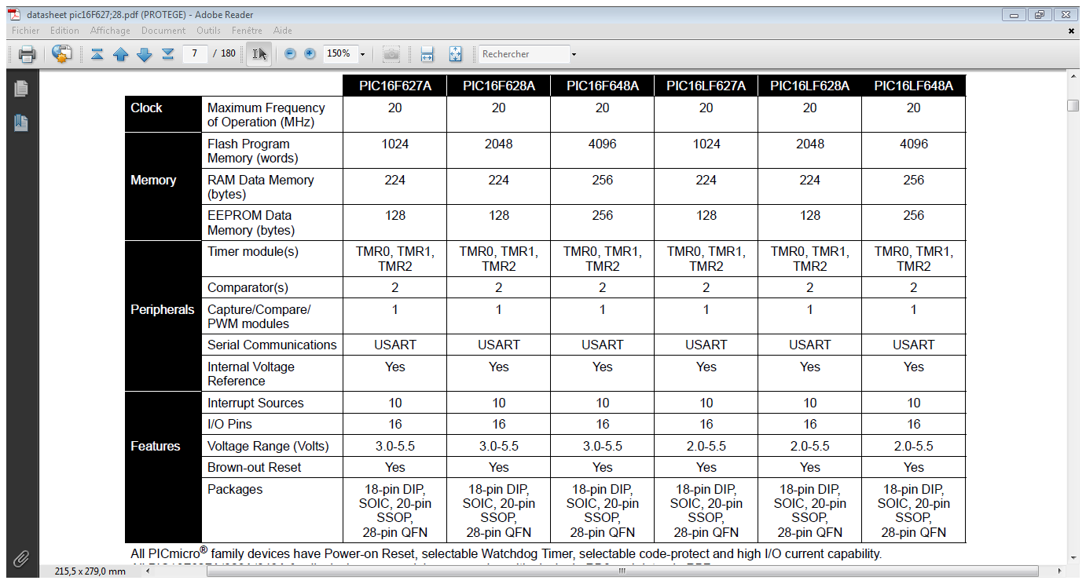

Slide 244
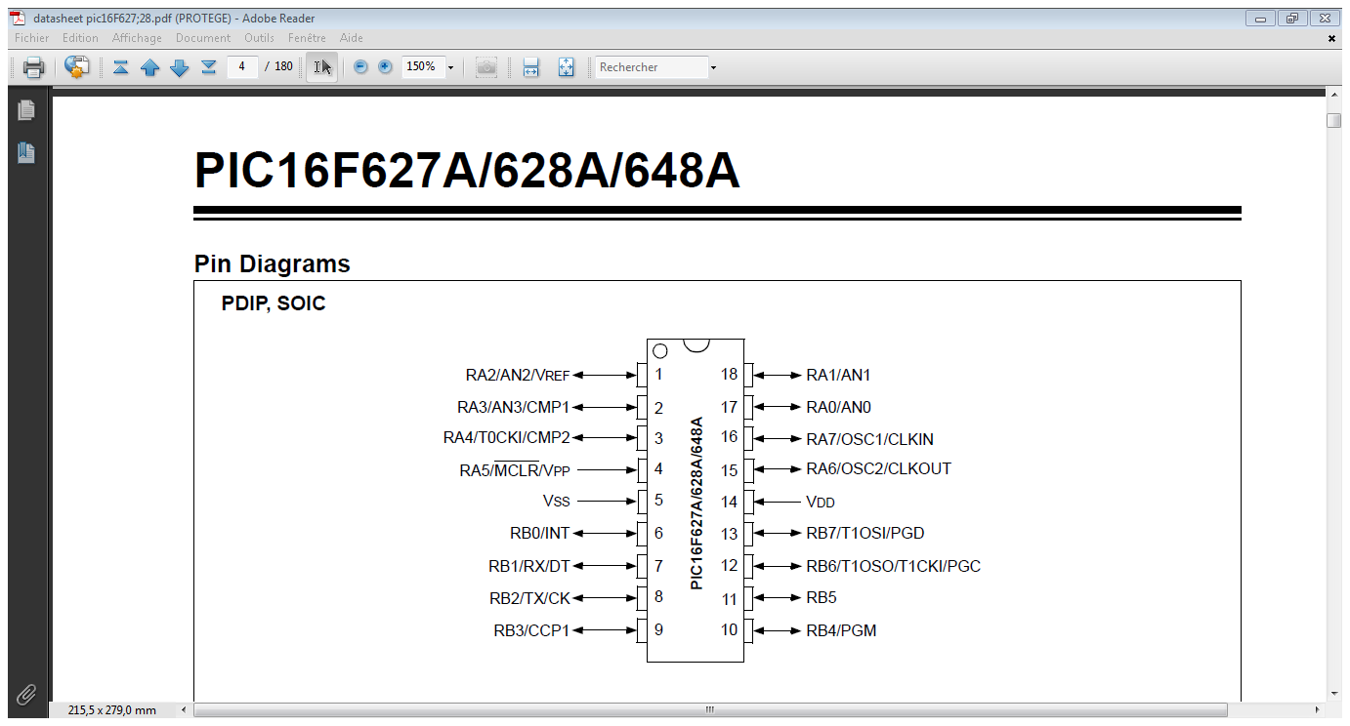
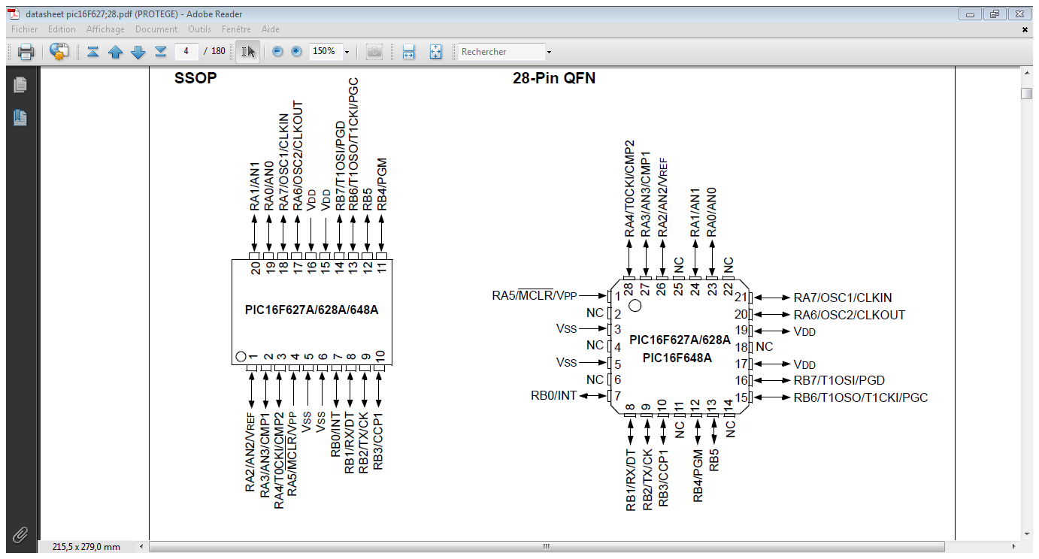
Les différents circuits de brochage sont donnés ci-dessous.

Slide 245
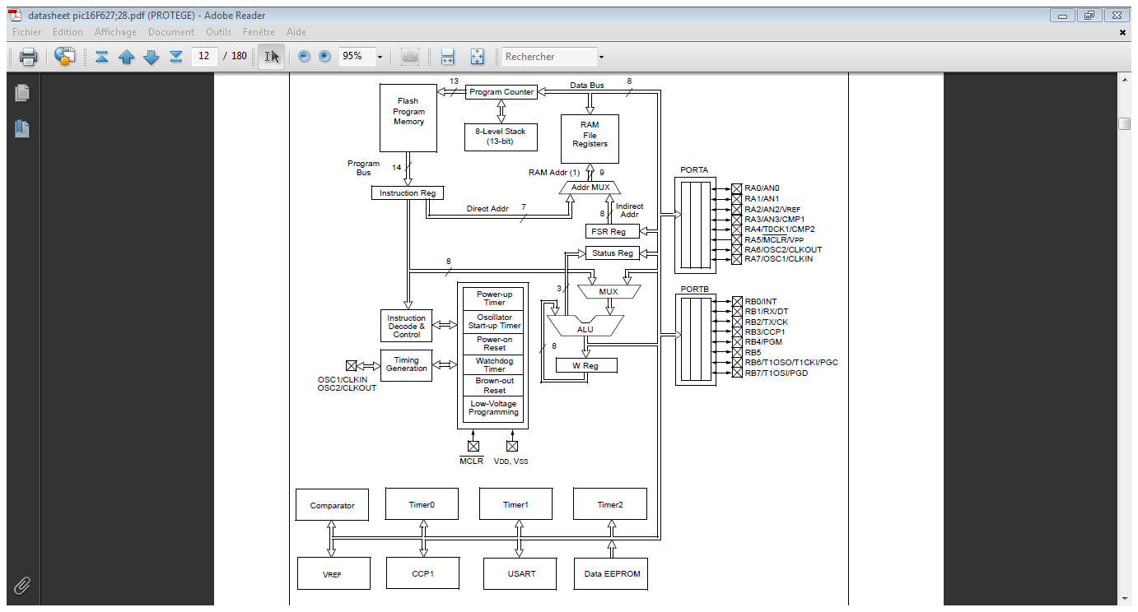

Slide 246
V.3.3. Les ports E/S.
Le PIC16F628 dispose de deux ports bidirectionnels d’E/S (port A et port B) de 8 bits. Certaines broches de ces ports sont multiplexées avec d’autres fonctions de périphériques internes (comparateur et référence de tension par exemple). Chaque borne du port a donc plusieurs rôles qui doivent être définis par des registres de configuration associés.
V.3.3.1. Le port A.
Le tableau ci-dessous décrit les différentes fonctions multiplexées sur le port A.

Slide 247
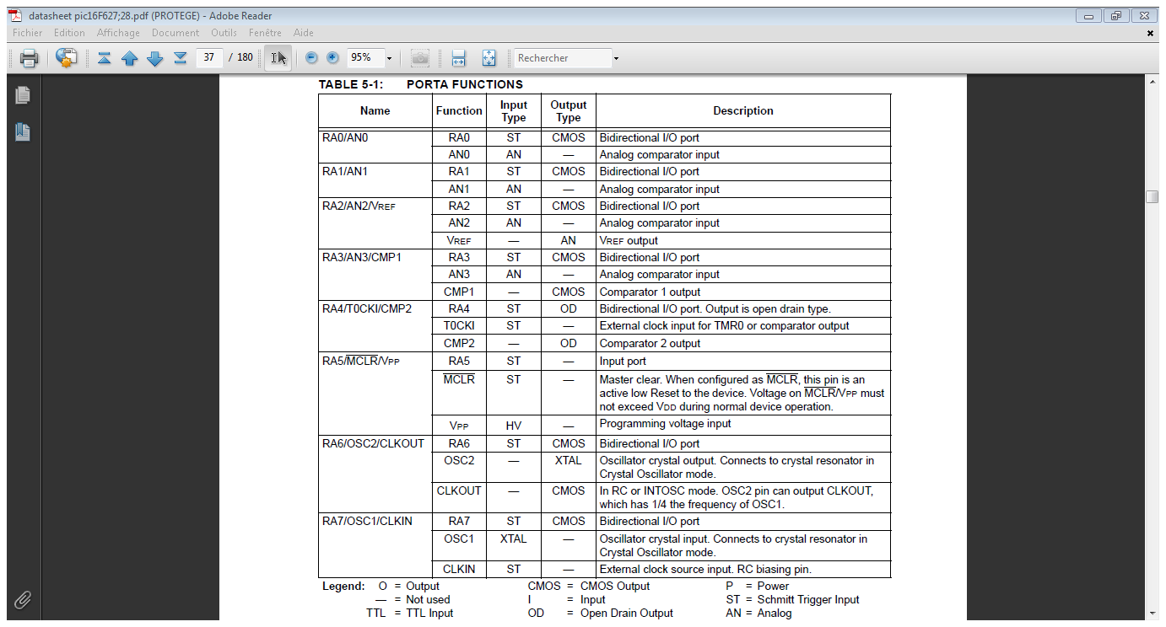

Slide 248
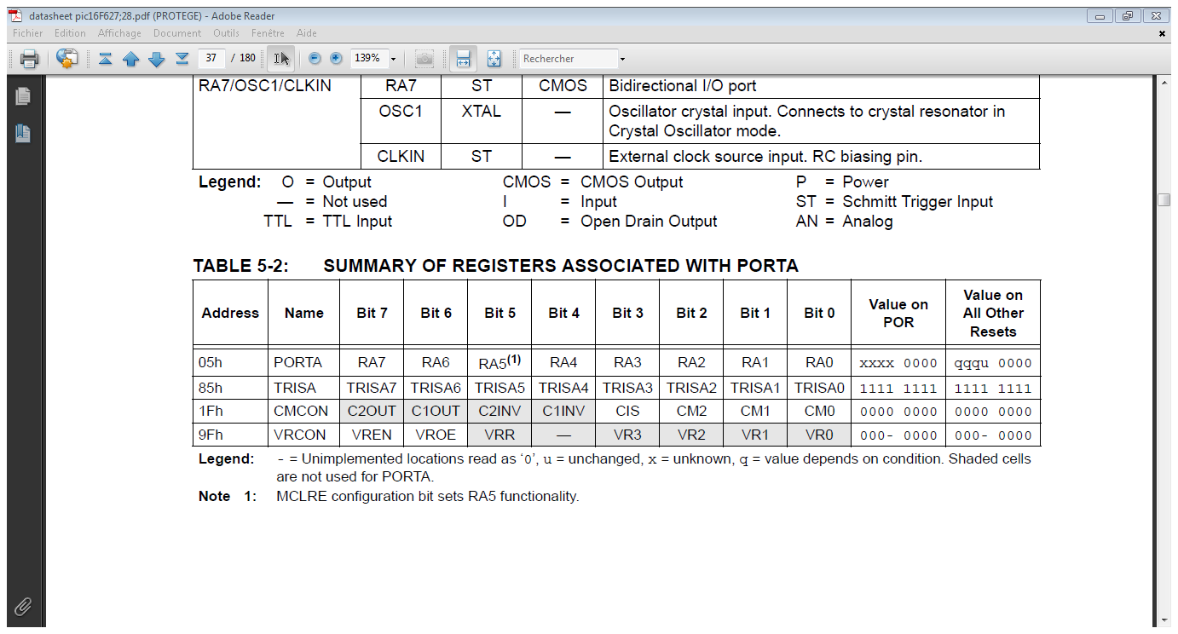
Les registres associés à la gestion du port A sont données dans le tableau ci-dessous.

Slide 249
a) Registre CMCON.
Les broches du port A étant multiplexées avec les entrées du comparateur, il convient de définir leur rôle grâce au registre CMCON (Comparator Control Register), le registre de contrôle du comparateur.
On doit avoir : CMCON = 0b00000111 = 0x07 = 7 pour forcer toutes les entrées en entrées numériques.

Slide 250
b) Registre TRISA.
Ce registre permet de définir si la patte considérée fonctionne en entrée ou en sortie.
Un «1» dans un bit du registre TRISA met la sortie correspondante en haute impédance, elle peut ainsi servir d’entrée.
Un «0» dans un bit de ce registre transfert le contenu de la sortie de la bascule D sur la sortie correspondante.

Slide 252
V.3.3.2. Le port B.
Le port B est multiplexé avec :
  Une interruption externe.
  Un USART.
  Un module CCP.
  Un timer (TMR1 clock in/out).
Le tableau ci-dessous décrit les différentes fonctions multiplexées sur le port B.

Slide 253
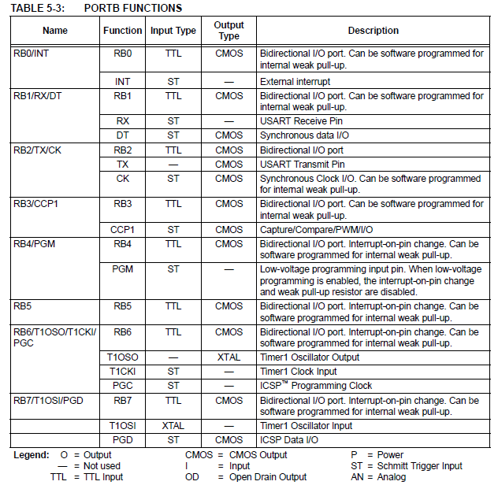

Slide 254
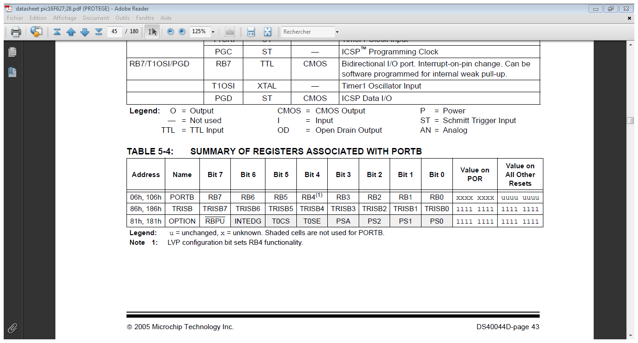
Les registres associés à la gestion du port B sont données dans le tableau ci-dessous.

Slide 255
V.3.4.1. Le module TMR0.
La figure ci-dessous donne le schéma électrique simplifié du module TMR0. Il a les caractéristiques suivantes :
Timer ou compteur 8 bits.
Utilisable en lecture ou écriture.
Pré diviseur 8 bits programmable.
Sélection de l’horloge interne ou externe.
Interruption sur dépassement.
Sélection du front montant ou descendant pour l’horloge externe.

Slide 256
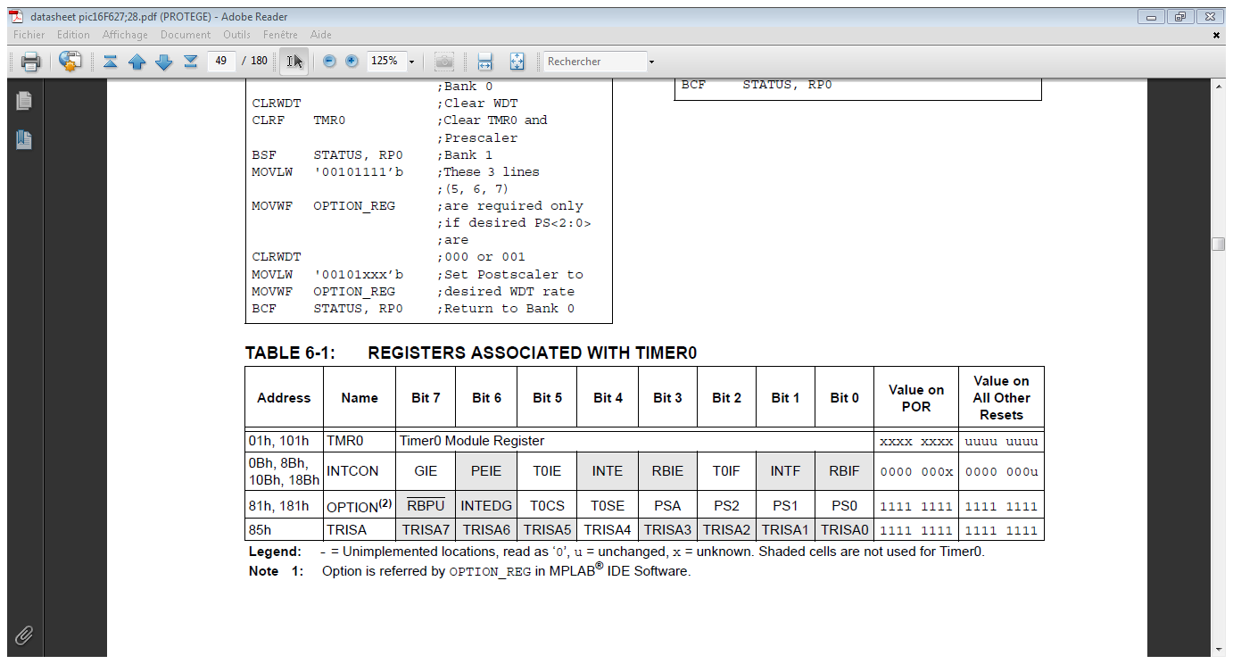
Les registres associés à la gestion du module TMR0 sont donnés dans le tableau ci-dessous.

Slide 257
La sélection du mode timer ou du mode compteur se fait grâce au 5ème bit du registre OPTION.

Slide 258
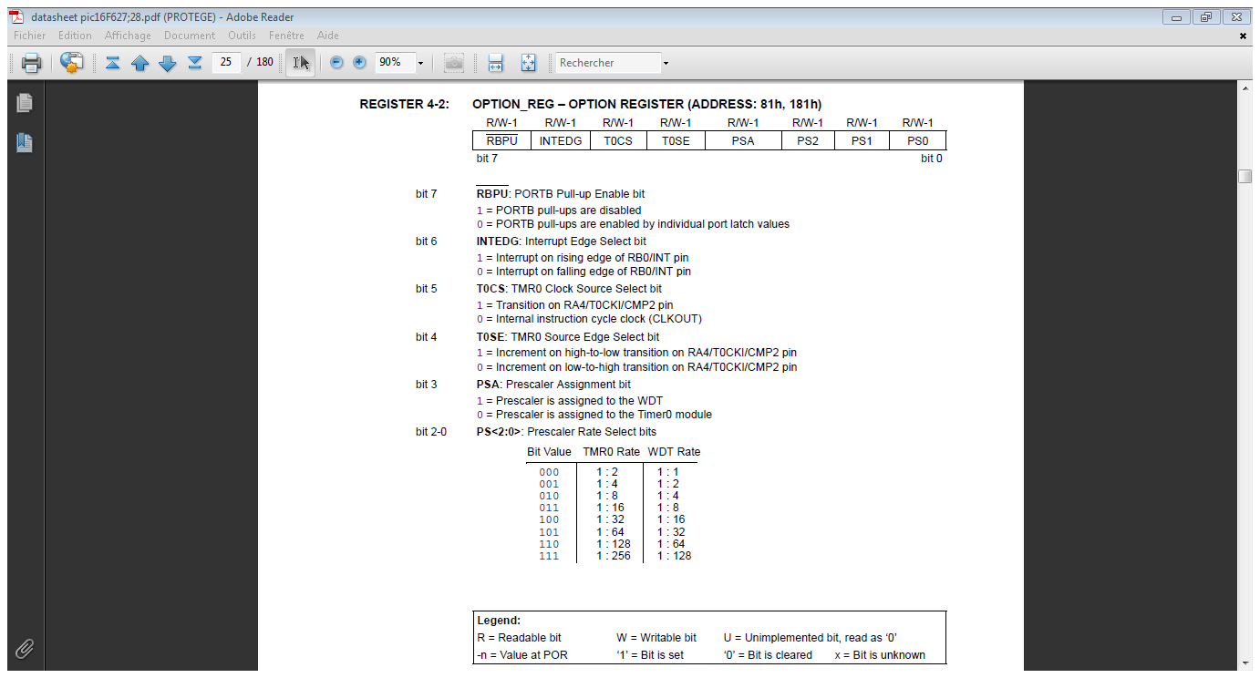

Slide 259
Le pré-diviseur est partagé entre le TMR0 et le chien de Garde (Watchdog Timer) ; Ce choix s’opère par l’état du bit 3 (PSA) du registre OPTION.

Slide 260
Une interruption est générée par le module timer 0 si le timer ou le compteur passe de FF à 00 (en hexadécimal). Ce dépassement met à 1 le bit TOIF, bit 2 du registre INTCON. On peut activer ou pas cette interruption par le bit TOIE, bit 5 du registre INTCON.

Slide 261
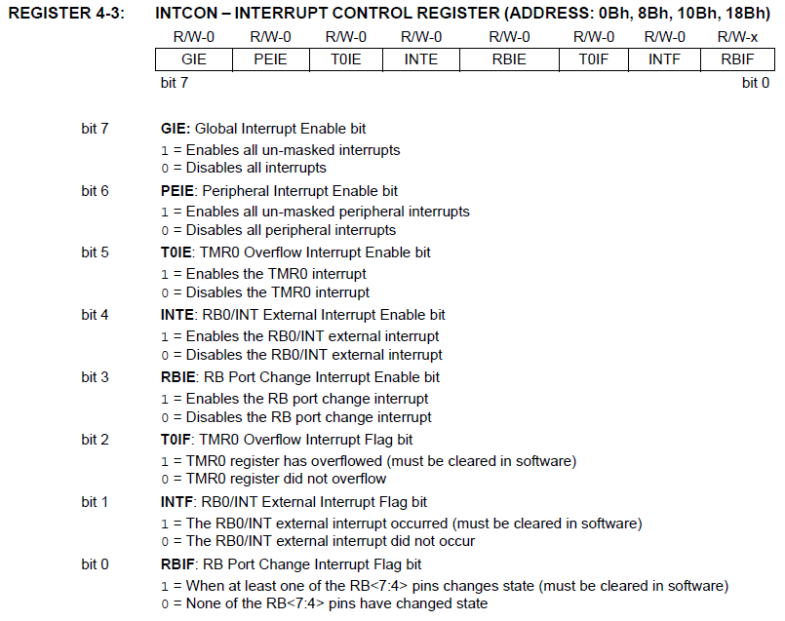
La structure du registre de contrôle des interruptions est donnée ci-dessous.

Slide 262
V.3.5. Module comparateur.
Le microcontrôleur comporte 2 comparateurs donc 4 entrées et 2 sorties. Ces entrées sorties de comparateur sont multiplexées avec les entrées sorties numériques du port A.

Slide 263
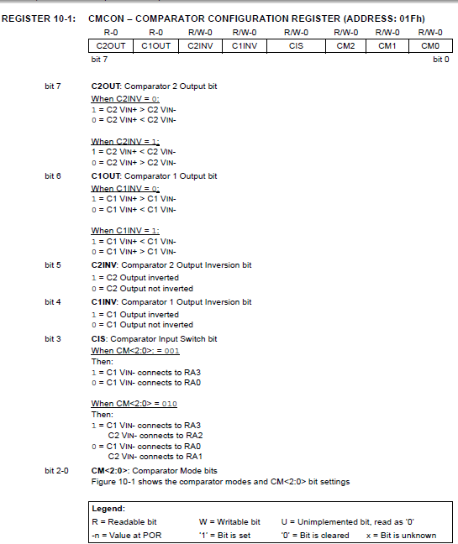

Slide 264
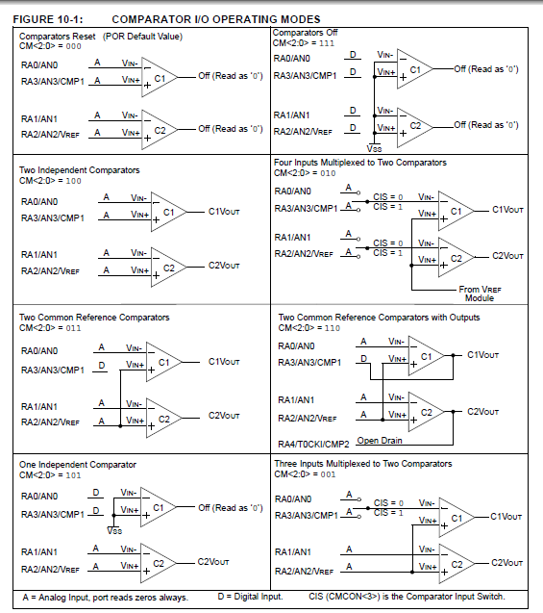
Le tableau ci-dessous récapitule les différentes configurations possibles.

Slide 265
Les résultats des deux comparaisons sont disponibles sur les bits 6 et 7 du registre CMCON (ces deux bits sont en lecture seule). Ils peuvent aussi être transmis sur les sorties RA3/AN3/CMP1 (broche 2) et RA4/TOCKI/CMP2 (broche 3). Pour cela il faut être dans la configuration où CM2:CM0=110.

Slide 266
V.3.6. Module USART.
Le module USART (Universal Synchronous Asynchronous Receiver Transmitter) est une interface de communications sérielle (SCI : Serial Communications Interface). Le module USART du PIC16F628A gère uniquement 2 pins, à savoir RB2/TX/CK et RB1/RX/DT. Il fonctionne selon deux modes :

Slide 267
Le mode synchrone. Dans ce mode, les informations sont transmises et/ou reçues au rythme d’un signal d’horloge. Une broche est donc réservée pour ce signal d’horloge, les informations sont ainsi transmises et/ou reçues à travers une seule ligne. On en déduit que le PIC ne pourra émettre et recevoir en même temps en utilisant l’USART en mode synchrone. On parlera donc de liaison «half-duplex». Ce mode est utilisé pour la communication avec les circuits tels que les CAN, les CNA, les EEPROM sérielles, etc.

Slide 268
Le mode asynchrone. Ce mode n’a pas besoin de ligne d’horloge, chacune des deux lignes est dédicacée à un sens de transfert. Nous pourrons donc envoyer et recevoir des données en même temps. On parlera de liaison «full-duplex». Ce mode est utilisé pour la communication avec des périphériques tels que les terminaux CRT ou des ordinateurs.

Slide 269
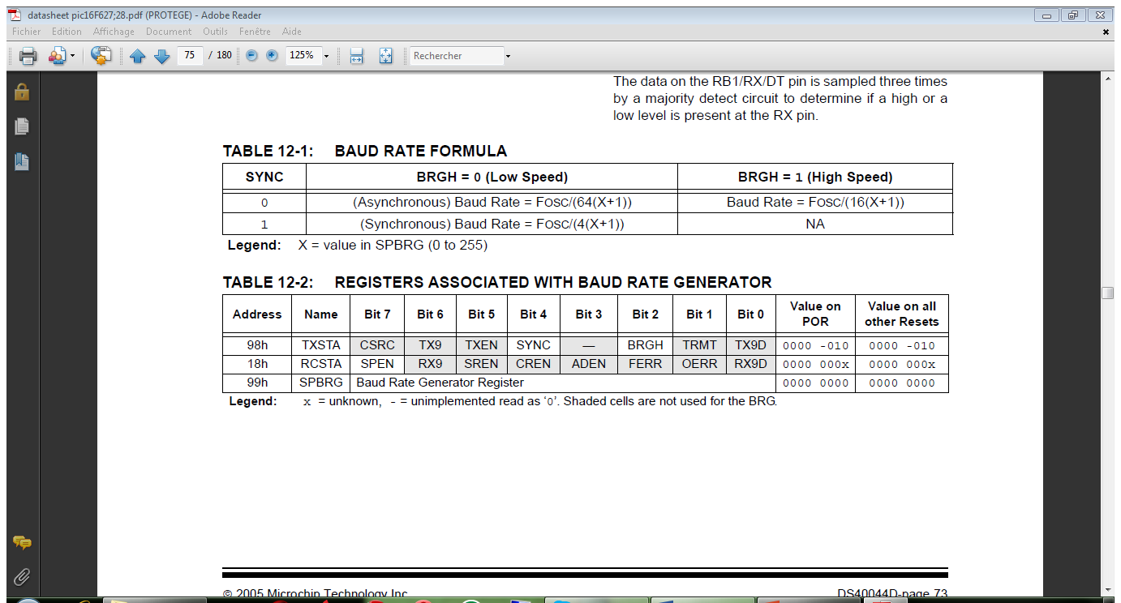
Les registres de gestion du module USART sont donnés ci-dessous.

Slide 270
V.3.6.1. Le registre TXSTA.
Le registre «TRANSMITT STAtus and control register », comme son nom l’indique, contient des bits de statut et de contrôle, la plupart concernant l’émission de données. Voici la fonction de ces bits.
b7 : CSRC : Clock SouRCe select bit (1 = master, 0 = slave).
b6 : TX9 : TRANSMITT 9 bits enable bit (1 = 9 bits, 0 = 8 bits).
b5 : TXEN : TRANSMITT ENable bit (1 = transmission activée, 0 = transmission désactivée).

Slide 271
b4 : SYNC : SYNChronous mode select bit (1 = synchrone, 0 = asynchrone).
b3 : N.U. : Non Utilisé, lu comme «0».
b2 : BRGH : Baud Rate Generator High mode select bit. Il permet de choisir entre 2 prédiviseurs internes pour la génération des bits en fonction de SPBRG. Il existe le mode grande vitesse (BRGH = 1) et le mode basse vitesse (BRGH = 0). Nous en reparlerons au moment de l’étude de SPBRG.

Slide 272
b1 : TRMT : TRansMiT shift register status bit (1 = TSR vide).
b0 : TX9D : TRANSMIT 9th bit Data. Il contient la valeur du 9ème bit à envoyer.
V.3.6.2. Le registre RCSTA.
RCSTA, pour « ReCeive STAtus and control register », contient d’autres bits de contrôle et de status, axés principalement sur la réception des données. Voici les bits qui le composent.

Slide 273
b7 : SPEN : Serial Port ENable bit. Il met le module USART en service (=1), permettant son utilisation.
b6 : RX9 : RECEIVE 9 bits enable bit (1 = 9 bits, 0 = 8 bits).
b5 : SREN : Single Receive ENAble bit. Il lance la réception d’un seul octet (=1). Il n’est utilisé qu’en mode synchrone maître.
b4 : CREN : Continuous Receive ENable bit. Il lance la réception continue (=1). Les octets seront reçus sans interruption jusqu’à ce que ce bit soit effacé par logiciel.

Slide 274
b3 : ADDEN : ADDress detect ENable bit. Il autorise la detection d’adresse (=1).
b2 : FERR : Frame ERRor. Il indique une erreur de trame (=1). Ceci se produit lorsqu’au moment où devrait apparaître le stop-bit en mode lecture, l’USART voit que la ligne de réception est à «0». Ce bit est chargé de la même façon que le bit RX9D. Autrement dit, ce n’est pas un flag à effacer, c’est un bit qui est lié à la donnée qu’on vient de lire.

Slide 275
  On doit donc lire ce bit, tout comme RX9D, avant de lire RCREG. Une fois ce dernier lu, le nouveau FERR écrase l’ancien. Le bit FERR est vu comme s’il était le 10ème bit du mot reçu. Il n’est utilisé seulement qu’en mode asynchrone 9 bits.
b1 : OERR : Overflow ERRor bit. Il indique une erreur de type overflow (=1). Ce type d’erreur survient si les octets précédemment reçus n’ont pas étés traités de façon assez rapide.

Slide 276
b0 : RX9D : RECEIVE 9th Data bit. Il contient le 9ème bit de la donnée reçue (bit RX9 étant activé préalablement).
V.3.6.3. Le registre SPBRG.
Ce registre « Serial Port Baud Rate Generator » permet de définir la fréquence de l’horloge utilisée pour la transmission, et donc de fixer son débit.
Le BRG permet de fixer le taux de transfert selon les formules données dans les tableaux ci-dessous.

Slide 277
V.3.6.2. Le module USART en mode asynchrone.
Une liaison série asynchrone est une liaison qui n’utilise pas de signal d’horloge destinée à indiquer le début et la fin de chaque bit envoyé.
Le schéma de principe est donné à la figure ci-dessous.

Slide 279
Ainsi, pour recevoir correctement les bits envoyés, il faut convenir d’un protocole de communication. Ce dernier doit comprendre les informations suivantes :
La vitesse de transmission en bauds ;
Le format de l’information, c’est à dire le nombre de start-bits, de stop-bits, de bits de données et le type de parité.

Slide 280
Le start-bit. Au repos, la ligne se trouve à l’état haut. L’émetteur fait alors passer la ligne à l’état bas : c’est le start-bit. C’est ce changement de niveau qui va permettre de détecter le début de la réception des bits en série. Les valeurs admissibles sont 1 ou 2 start-bit(s). La norme ISO7816 nécessite un startbit.
Les bits de donnée. Après avoir reçu le start-bit, on trouve les bits de données, en commençant par le bit 0. Les normes usuelles utilisent 7 ou 8 bits de donnée. Pour la norme ISO7816, nous aurons 8 bits de donnée.

Slide 281
Le bit de parité. Le bit de parité est une vérification du bon déroulement du transfert. Lors de l’émission, on comptabilise chaque bit de donnée qui vaut 1. A la fin du comptage, on ajoute un bit à 1 ou à 0 de façon à obtenir un nombre de bits total impair ou pair. On dira qu’on utilise une parité paire si le nombre de bits à 1 dans les bits de données et le bit de parité est un nombre pair. De même, une parité impaire donnera un nombre impair de bits à 1. Notez que le bit de parité n’est pas indispensable dans une liaison série asynchrone.

Slide 282
  Nous avons donc 3 possibilités, à savoir pas de parité, parité paire, ou parité impaire. Dans le cas de la norme ISO7816, nous devrons utiliser une parité paire.
Le stop-bit. Après la réception des bits précédents, il est impératif de remettre la ligne à l’état haut pour pouvoir détecter le start-bit de l’octet suivant. C’est le rôle du stop-bit. Les valeurs admissibles sont de 1 ou 2 stop-bits. Dans la norme ISO7816, nous utiliserons 2 stop-bits, c’est à dire tout simplement un stop-bit d’une durée équivalente à la durée de 2 bits.

Slide 283
Vitesse et débit. La durée de chaque bit est une constante et dépend de la vitesse de transmission. Par exemple, pour une vitesse de 9600 bauds, c’est à dire 9600 bits par seconde, chaque bit durera 1s/9600 = 104,17 μS.
N.B. Le LSB est le premier bit transmis ou reçu.
Voici, pour illustrer tout ceci, l’émission d’une donnée codée sur 8 bits, avec parité paire et un stop-bit. Les lectures sont indiquées par les flèches inférieures :

Slide 284
Le PIC16F628A permet, lui, de gérer 8 ou 9 bits de données, la parité doit être gérée manuellement et intégrée dans les bits de données. Un seul stop-bit est émis. Ceci nous donne : 1 Start-bit, 8 ou 9 bits de donnée, 1 stop-bit.

Slide 285
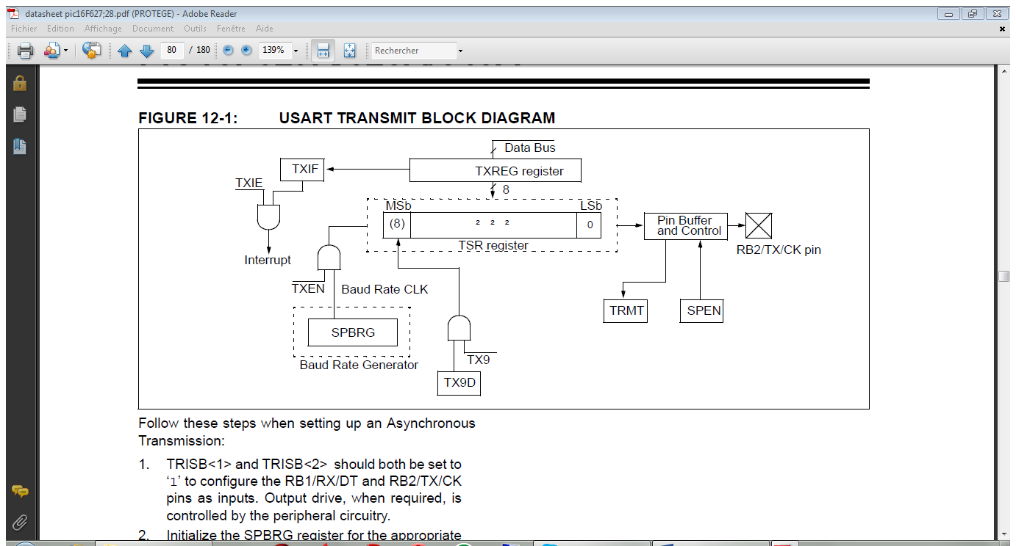
a) USART asynchrone en émission.
Le schéma électrique correspondant est donné à la figure ci-dessous.

Slide 286
Le registre TXREG est chargé par logiciel. Le registre TSR n’est pas chargé jusqu’à ce que le bit stop soit transmis par le chargement précédent. Dès que le bit stop est transmis, le registre TSR est chargé avec de nouvelles données à partir du registre TXREG. Une fois que TXREG transfert les données dans TSR, il devient vide et le bit TXIF est mise à 1. Ce bit ne peut pas être mis à 0 par logiciel. Il n’est mis à 0 que lorsque de nouvelles données sont introduites dans TXREG.

Slide 287
Les étapes suivantes sont à suivre pour effectuer une transmission asynchrone.
Configurer les broches RB1 et RB2 en entrée ;
Initialiser le registre SPBRG avec le débit approprié ;
Activer le port série asynchrone ;
Si une interruption est nécessaire, mettre TXIE à 1 ;
S’il s’agit d’une transmission à 9 bits, mettre TX9 à 1 ;
Autoriser la transmission par la mise à 1 de TXEN ;

Slide 288
Si c’est une transmission 9 bit, le 9ème bit devrait être chargé dans TX9D ;
Charger les données dans TXREG (démarrage de la transmission).
Les registres associés à la transmission asynchrone sont donnés dans le tableau ci-dessous.

Slide 289
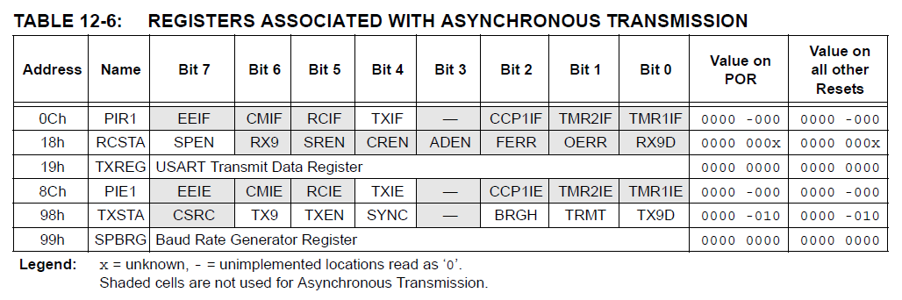

Slide 290
b) USART asynchrone en réception.
Le schéma électrique correspondant est donné ci-dessous.

Slide 291
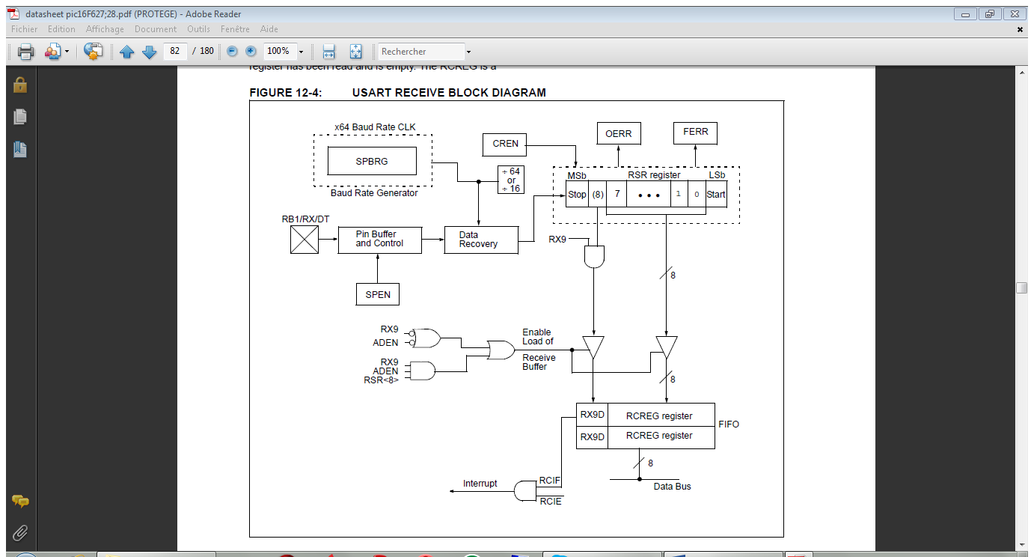

Slide 292
Lorsque le mode asynchrone est sélectionné, la réception est activée par la mise à 1 du bit CREN. Après chargement du stop-bit, la donnée reçue dans RSR est transférée dans RCREG (s’il est vide). Si le transfert est achevé, le bit RCIF est mis à 1. Il est mis à 0 lorsque RCREG a été lu et est vide. Il est possible que deux octets soient transférés dans RCREG et qu’un troisième octet commence à être chargé dans RSR. A la réception du stop-bit du troisième octet, si RCREG est toujours plein, le bit d’erreur OERR est mis à 1 et la donnée chargée dans RSR se perd.

Slide 293
Les étapes suivantes sont à suivre pour la configuration réception asynchrone.
Configurer les broches RB1 et RB2 en entrée ;
Initialiser le registre SPBRG avec le débit approprié ;
Activer le port série asynchrone ;
Si une interruption est nécessaire, mettre RCIE à 1 ;
S’il s’agit d’une réception à 9 bits, mettre RX9 à 1 ;
Autoriser la réception par la mise à 1 de RCEN ;

Slide 294
Le bit RCIF sera mis à 1 lorsque la réception est complète et une interruption sera générée si RCIE a été préalablement mise à 1 ;
Lire RCSTA pour obtenir le 9ème bit et déterminer si une erreur s’est produite à la réception.
Lire la donnée à travers RCREG ;
Si une erreur s’est produite, effacer la par la mise à 0 de CREN.
Les registres associés à la réception asynchrone sont donnés ci-dessous.

Slide 295
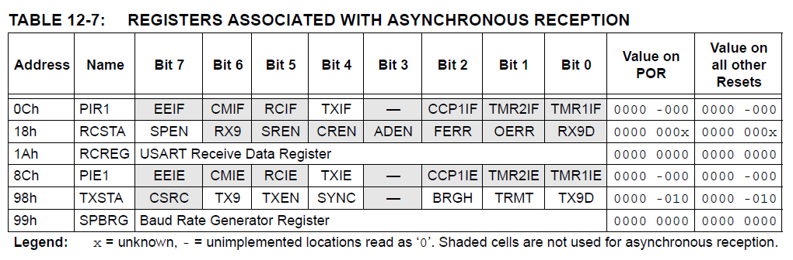

Slide 296
c) réception 9 bits avec détection d’adresse.
Le format de la trame de communication est la suivante.
En mode 9 bit, l’USART a une configuration spéciale permettant la communication multiprocesseur. Cette communication est autorisée par la mise à 1 du bit ADEN.

Slide 297
Pendant la communication, le processeur maître, avant d’envoyer des données à un processeur esclave, doit d’abord envoyer l’adresse de ce processeur. Un octet d’adresse est identifié par la mise à 1 du 9ème bit de RSR (au lieu de la mise à 0 pour un octet de donnée).
La configuration de la réception asynchrone avec détection d’adresse est le suivant.
TRISB.1 = TRISB.2 = 1 ;
Initialisation appropriée de SPBRG ;
SYNC = 0 et SPEN = 1 ;

Slide 298
RCIE = 1 (si interruption nécessaire) ;
RX9 = ADEN = 1 ;
CREN = 1 ou SREN = 1 ;
RCIF sera mise à 1 à la fin de la réception et une interruption pourrait être générée ;
Lire RCREG pour déterminer si le composant a été adressé ;
Met CREN = 0 si une erreur s’est produite ;

Slide 299
Si le composant a été adressé (RSR.8 = 0), mettre ADEN et RCIF à 0 pour permettre aux octets de données et d’adresse d’être lus dans le tampon de réception et interrompre le processeur.
V.3.6.3. Le module USART en mode synchrone.
Le schéma de principe est le suivant.

Slide 301
Le système fonctionne selon deux modes :
Le mode synchrone maître : Emission sur horloge sur CK et émission/réception données sur DT. Le maître administre le bus et décide qui peut émettre, et quand. Ceci peut être réalisé, par exemple, en envoyant un octet particulier qui précise qui va répondre.
Le mode synchrone esclave : Réception horloge sur CK et émission/réception données sur DT. L’esclave répond aux ordres du maître.

Slide 302
Tous les intervenants peuvent être maîtres ou esclaves. Bien entendu, il ne peut y avoir qu’un seul maître en même temps, de même qu’il ne peut y avoir qu’un seul émetteur en même temps. C’est donc à vous de gérer ceci. Il existe différentes méthodes, par exemple :
Vous décidez que c’est toujours le même élément qui est le maître. Le maître interroge chaque esclave à tour de rôle en précisant dans son message le numéro de l’esclave interrogé. Celui-ci répond sous le contrôle du maître. Cette méthode est couramment appelée «spooling».

Slide 303
Le «tocken-ring», ou «anneau à jeton» fonctionne de la façon suivante : Le maître actuel parle à un esclave (il précise par un octet à qui il s’adresse). Il passe alors la parole à l’esclave, qui devient le nouveau maître du bus. Le maître actuel redevient esclave jusqu’à ce qu’un maître lui rende le droit de gestion (jeton).
Le «spooling avec request» mélange plusieurs techniques. Les esclaves et le maître sont interconnectés avec une ou plusieurs lignes de sélections supplémentaires (gérées par logiciel). Quand un esclave a quelque chose à dire, il force une ligne de «request».

Slide 304
  Le maître sait alors que quelqu’un a quelque chose à dire, il va interroger les intervenants à tour de rôle pour savoir qui a positionné la ligne. Une fois l’esclave interrogé, celui-ci libère la ligne. Notez que cette méthode ressemble à celle utilisée en interne pour gérer les interruptions. On peut améliorer en ajoutant plusieurs lignes de «request» de priorités différentes, et on en arrive à la méthode utilisée par le processeur de votre PC pour communiquer avec certains périphériques (Interrupt-ReQuest ou IRQ).

Slide 305
Exemple de «tocken-ring».
Soit à gérer la communication entre 3 circuits (PIC1, PIC2 et IC3). Supposons qu’à la mise sous tension, le maître est le PIC1. On décide d’attribuer l’adresse 1 au PIC1, 2 au PIC2, et 3 au troisième composant. On doit ensuite concevoir un protocole de communication.
On décide par exemple que les trames envoyées (suite d’octets) seront de la forme :

Slide 306
L’octet 1 contient l’adresse du destinataire codée sur 5 bits, le bit 6 indiquant que le destinataire peut répondre, le bit 7 étant le jeton (tocken).
Il sera suivi par 2 octets de données.
Voici ce que pourrait donner un échange :
Le PIC1 (qui est le maître) envoie : B’00000010’, B’aaaaaaaa’, B’bbbbbbbb’.
Le PIC2 (adresse = 2) sait que les octets lui sont destinés, mais il n’a pas droit de réponse.

Slide 307
  Le PIC1 envoie : b’01000010’, b’cccccccc’, b’dddddddd’.
  Le PIC2 sait que les octets lui sont destinés, le bit 6 du premier octet à « 1 » l’autorise à répondre. Il place sa réponse dans son registre d’émission, mais il reste en esclave.
  Le PIC1 provoque la lecture, il récupère la réponse du PIC®2 : b’00000001’, b’eeeeeeee’, b’ffffffff’.

Slide 308
  Le PIC1 envoie : b’10000011’, b’gggggggg’, b’hhhhhhhh’. Il a donné le jeton (bit7 à 1) au PIC3 tout en lui transmettant 2 octets. Il dévient ainsi esclave et le PIC3 devient le maître. Ce dernier peut continuer les transactions comme il l’entend.

Slide 309
a) L’initialisation.
Pour initialiser le module en mode synchrone, il faudra:
Choisir si on travaille en mode maître ou esclave.
Décider si on utilise des émissions sur 8 ou sur 9 bits.
Positionner le bit SYNC pour le travail en mode synchrone.
Décider si on communique en 8 ou en 9 bits.
Si on travaille en maître, initialiser la valeur de SPBRG.
Mettre le module en service.

Slide 310
Par défaut, à la mise sous tension, les pins CK et DT sont configurées en entrée, il n’est donc pas nécessaire d’initialiser leur bit respectif dans TRISC, sauf s’ils ont été modifiés.

Slide 311
b) L’émission en mode maître.
Le schéma électrique correspondant à l’émission est identique à celle du mode asynchrone (Fig.12.1 du datasheet). Les étapes de configuration sont les suivantes.
Configurer les broches RB1 et RB2 en entrée.
Initialiser le contenu SPBRG.
Activer le mode synchrone maître par la mise à 1 des bits SYNC, SPEN et CSRC.
Mettre le bit TXIE à 1 si une interruption est nécessaire.

Slide 312
Mettre le bit TX9 à 1 s’il s’agit d’une transmission sur 9 bit.
Activer la transmission par la mise à 1 du bit TXEN.
Charger le 9ème bit dans TX9D.
démarrer chaque transmission par le chargement du registre TXREG.

Slide 313
c) La réception en mode maître.
Les étapes de configuration sont les suivantes.
Configurer les broches RB1 et RB2 en entrée.
Initialiser le contenu SPBRG.
Activer le mode synchrone maître par la mise à 1 des bits SYNC, SPEN et CSRC.
Se rassurer que les bits CREN et SREN sont à 0.
Mettre le bit RCIE à 1 si une interruption est nécessaire.
Mettre le bit RX9 à 1 s’il s’agit d’une transmission sur 9 bit.

Slide 314
Mettre le bit SREN à s’il s’agit de la réception d’un octet, ou CREN à 1 s’il s’agit d’une réception continue.
Le bit RCIF serra mis à 1 à la fin de la réception et une interruption pourrait être générée.
Lire le registre RCSTAT pour obtenir le 9ème bit et déterminer si une erreur s’est produite lors de la réception.
Lire le registre RCREG.
Si une erreur s’est produite, réinitialiser la par la mise à 0 du bit CREN.

Slide 315
d) L’émission en mode esclave.
En fait, on travaille en mode esclave exactement comme en mode maître, excepté qu’on n’a pas à se préoccuper du registre SPBRG.
On place donc les données de la même façon, et on sera prévenu que le registre TXREG est vide par le positionnement de l’indicateur TXIF. La fin de l’émission se conclura également par le positionnement du bit TRMT. C’est bien le maître qui décide quand a effectivement lieu l’émission.

Slide 316
e) La réception en mode esclave.
Tout comme pour l’émission, très peu de différences entre le maître et l’esclave. Les événements à gérer sont identiques et se traitent de la même façon.
Notez cependant que le mode d’émission simple n’est pas utilisable dans le cas de l’esclave. Le bit SREN n’est donc pas géré si le PIC est dans ce mode (CSRC = 0). On doit alors utiliser uniquement CREN.

